Slide 1
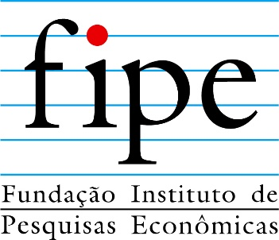
Produto 3.4
FINANCIAMENTO DE TODAS AS EMPRESAS NÃO FINANCEIRAS
Janeiro 2022

Slide 2
Financiamento de todas as empresas não financeiras
1. Objetivos, dados e metodologia
2. Captação de recursos de capital e divida: visão consolidada
3. Taxas Anuais de Variação dos saldos das fontes de recursos do exigível financeiro
4. Custo de capital próprio e de dívida
5. Evolução do exigível financeiro por estoques das fonte de recursos
6. Recursos do mercado de capitais
7. Recursos de crédito bancário

Slide 3
1. Objetivos, dados e metodologia
a. O objetivo deste produto é oferecer um conjunto de análises, indicadores e dados que permitam verificar de que modo o conjunto de todas as empresas não financeiras brasileiras se financiam. Valor dos recursos líquidos captados pelas empresas em cada período: para obter uma estimativa dos recursos líquidos que entram no caixa das empresas , utiliza-se a diferença entre o saldo final e inicial cada fonte de divida em cada período; no caso de recursos captados no mercado internacional, é calculada inicialmente a diferença mensal do saldo em moeda estrangeira , valor esse convertido pela taxa cambial média do mês.
b. Fontes de dados: As informações da composição do exigível financeiro de todas as empresas não financeiras por fontes de recursos são obtidos a partir da consolidação de dados de fontes primárias (BACEN, ANBIMA, CVM, B3 e Demonstrativos Financeiros de Entidades Financeiras) com o uso do Modelo de Contas Financeiras do CEMEC Fipe.
c. Frequência dos relatórios: indicadores mensais
d. Prazo de divulgação a partir do mês de referência: 90 dias (60 dias para divulgação do dado da fonte primária e 30 dias da elaboração).

Slide 4
2. Captação de recursos de capital e dívida: visão
consolidada

Slide 5
Captação Líquida de Recursos pela variação de estoques - conceito
Para obter uma estimativa dos recursos líquidos que entram no caixa das empresas a cada mês, utiliza-se a diferença entre o saldo final e inicial de cada fonte de dívida de cada mês. Dessa forma, elimina-se o problema dos resgates serem maiores que as emissões e trabalha-se diretamente com as diferenças de estoques de cada fonte.
No caso de recursos captados no mercado internacional, existe, ainda, o problema da variação cambial. Para mitigar esse efeito é calculada inicialmente a diferença mensal do saldo em moeda estrangeira (em US$), valor esse convertido pela taxa cambial média do mês. Caso o período desejado seja anual, soma-se as doze parcelas mensais para se obter uma boa estimativa dos recursos internacionais que tenham entrado no caixa da empresa.

Slide 6
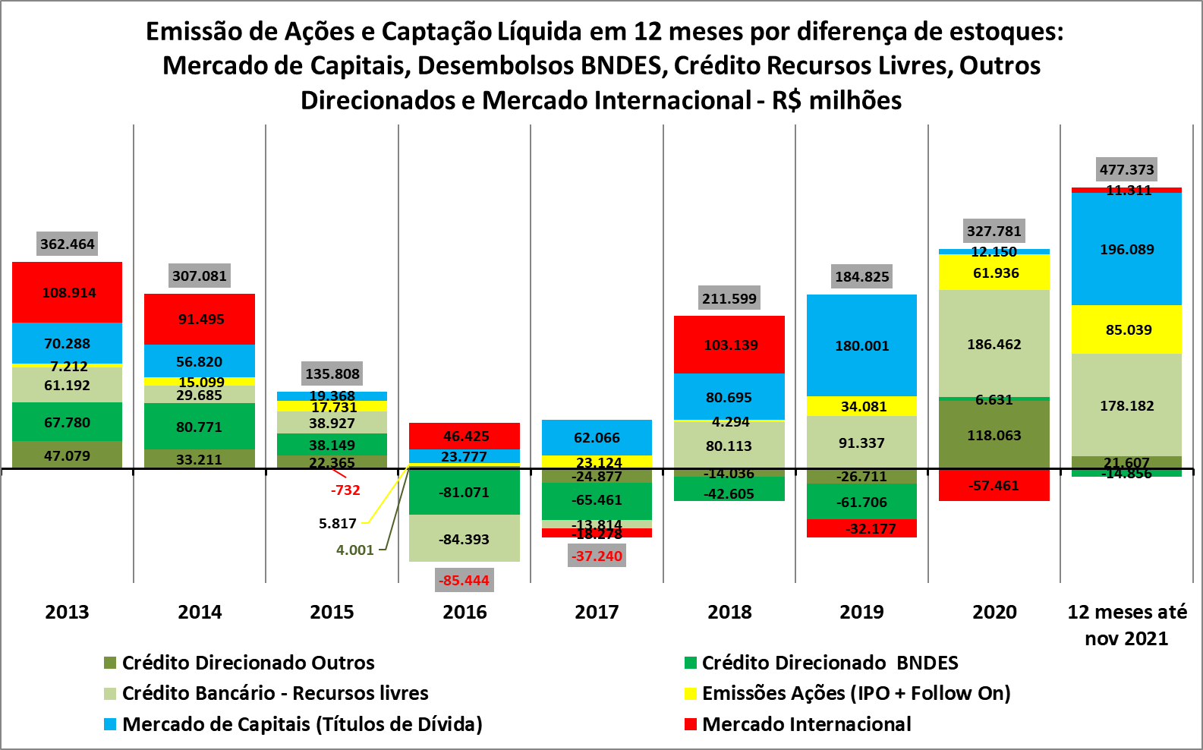
Os recursos do BNDES continuam negativos nos 12 meses findos em novembro/2021.
Fonte: Contas Financeiras CEMEC (BACEN, ANBIMA, CVM, B3 e Demonstrativos Financeiros de Entidades Não Financeiras)

Slide 7
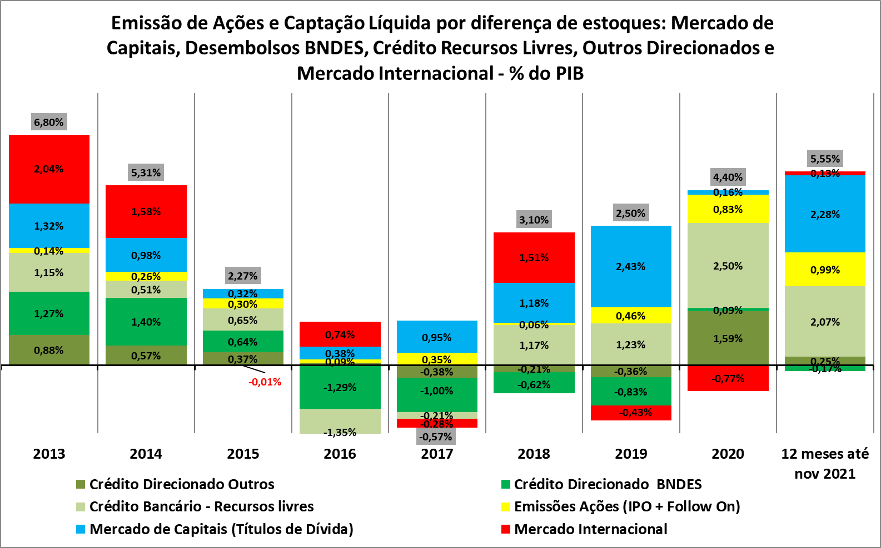
Os recursos captados nos 12 meses findos em novembro/2021 atingem o maior valor desde 2014.
Fonte: Contas Financeiras CEMEC (BACEN, ANBIMA, CVM, B3 e Demonstrativos Financeiros de Entidades Não Financeiras)

Slide 8
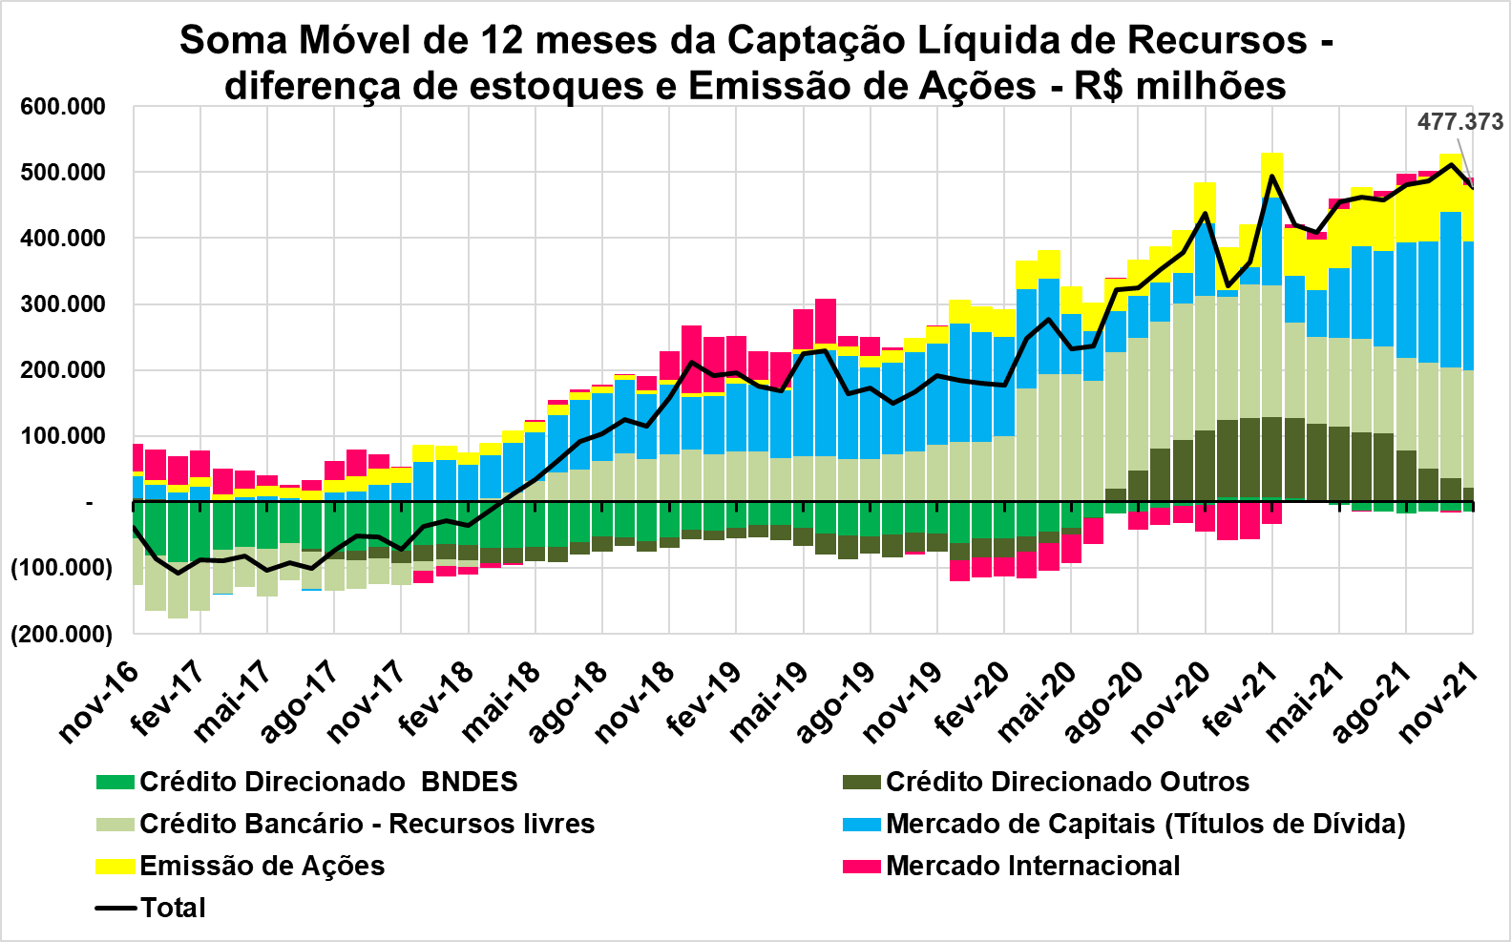
Recursos externos têm captação positiva em novembro/2021 e BNDES captação negativa.
Fonte: Contas Financeiras CEMEC (BACEN, ANBIMA, CVM, B3 e Demonstrativos Financeiros de Entidades Não Financeiras)

Slide 9
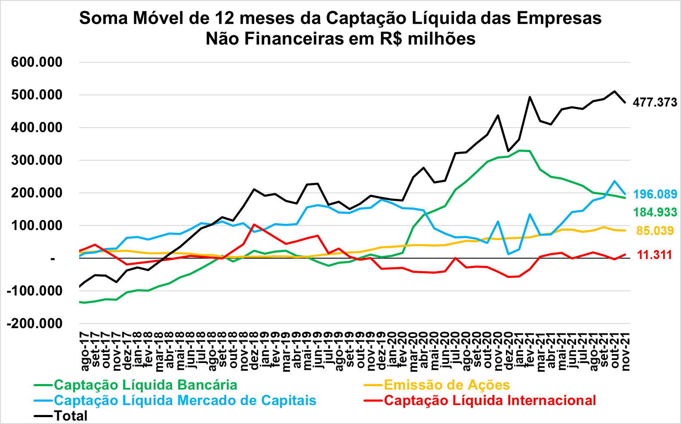
Em 12 meses findos em novembro de 2021, mercado de capitais sobe e captação bancária cai.
Fonte: Contas Financeiras CEMEC (BACEN, ANBIMA, CVM, B3 e Demonstrativos Financeiros de Entidades Não Financeiras)

Slide 10
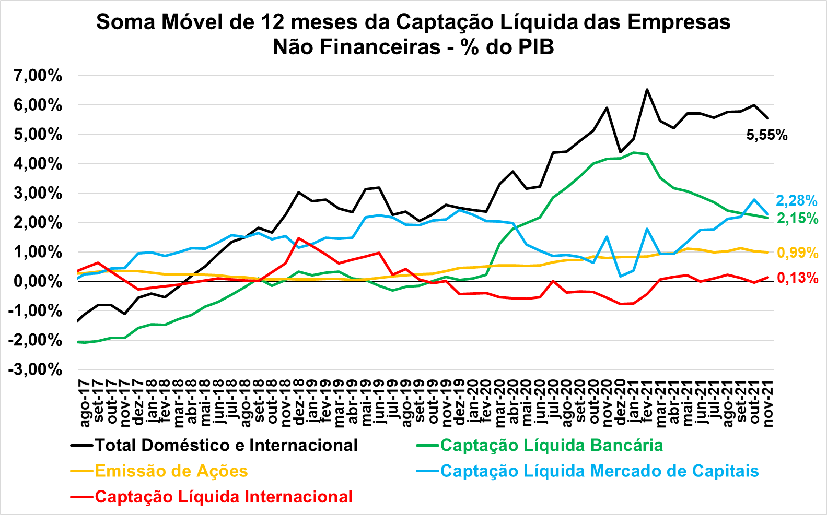
Captação bancária cai desde março 2021
Fonte: Contas Financeiras CEMEC (BACEN, ANBIMA, CVM, B3 e Demonstrativos Financeiros de Entidades Não Financeiras)

Slide 11
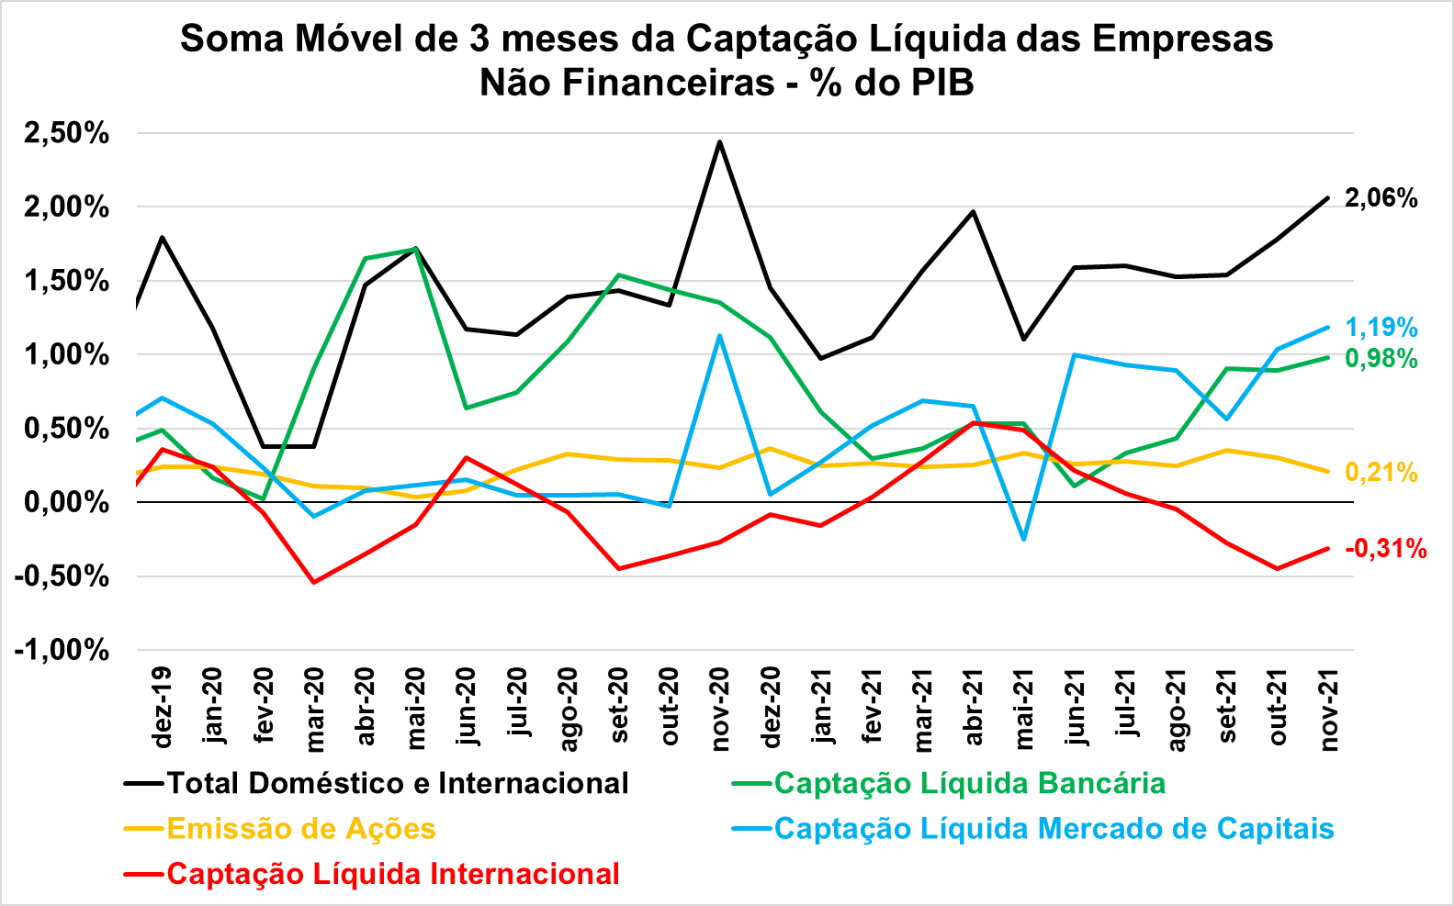
No curto prazo, últimos 3 meses terminados em novembro/2021, a captação líquida internacional é negativa.
Fonte: Contas Financeiras CEMEC (BACEN, ANBIMA, CVM, B3 e Demonstrativos Financeiros de Entidades Não Financeiras)

Slide 12
3. Taxas Anuais de Variação dos saldos das fontes de recursos do exigível financeiro

Slide 13
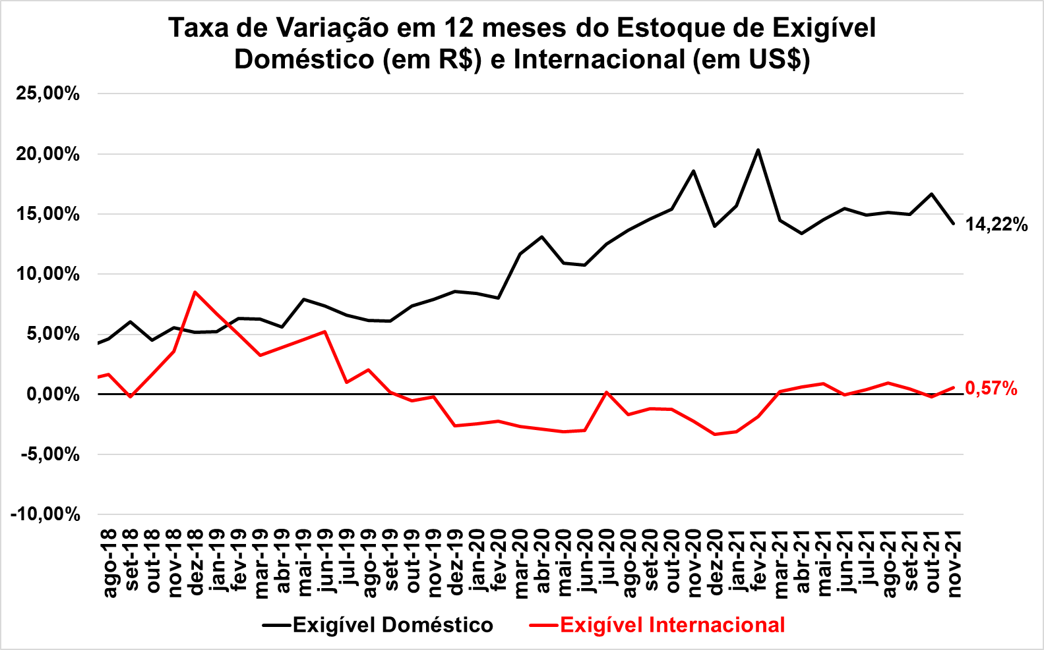
Em novembro/2021 a taxa de variação anual da captação externa em dólar é positiva.
Fonte: Contas Financeiras CEMEC (BACEN, ANBIMA, CVM, B3 e Demonstrativos Financeiros de Entidades Não Financeiras)

Slide 14
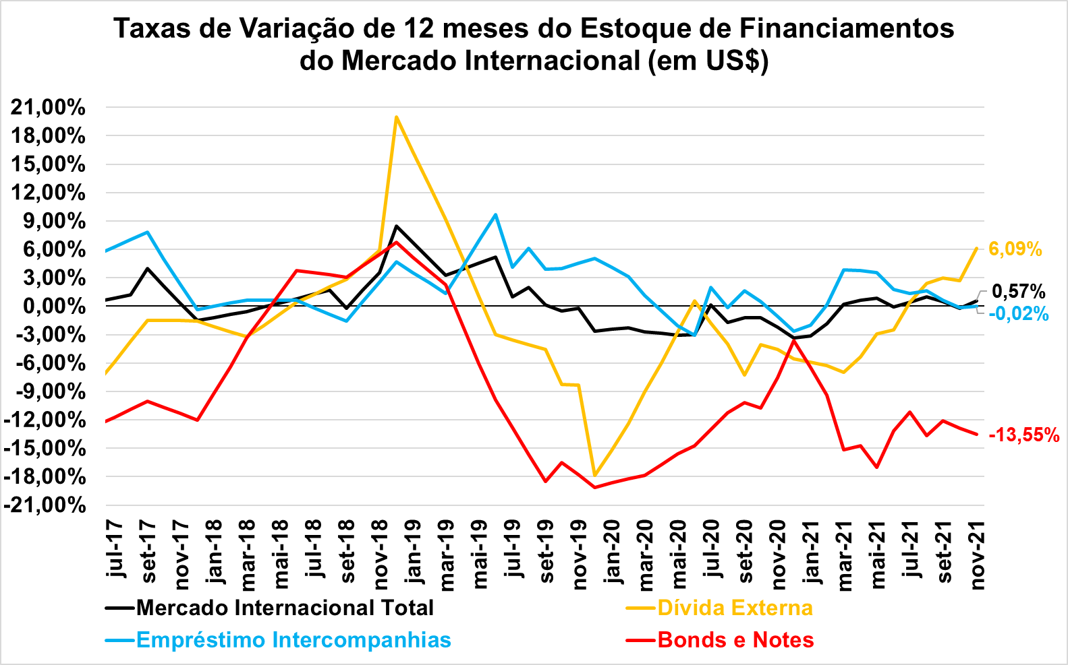
Em novembro de 2021 a variação positiva do saldo de dívida em moeda estrangeira resulta da dívida externa.
Fonte: Contas Financeiras CEMEC (BACEN, ANBIMA, CVM, B3 e Demonstrativos Financeiros de Entidades Não Financeiras)

Slide 15
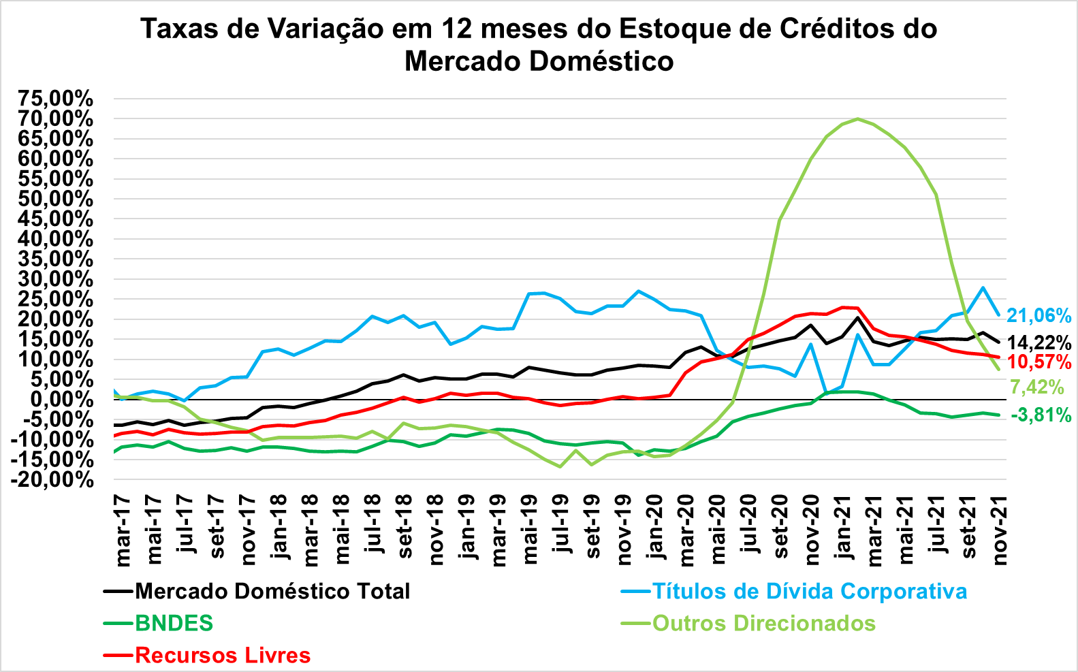
No mercado doméstico, mercado de capitais lidera as taxas anuais de variação.
Fonte: Contas Financeiras CEMEC (BACEN, ANBIMA, CVM, B3 e Demonstrativos Financeiros de Entidades Não Financeiras)

Slide 16
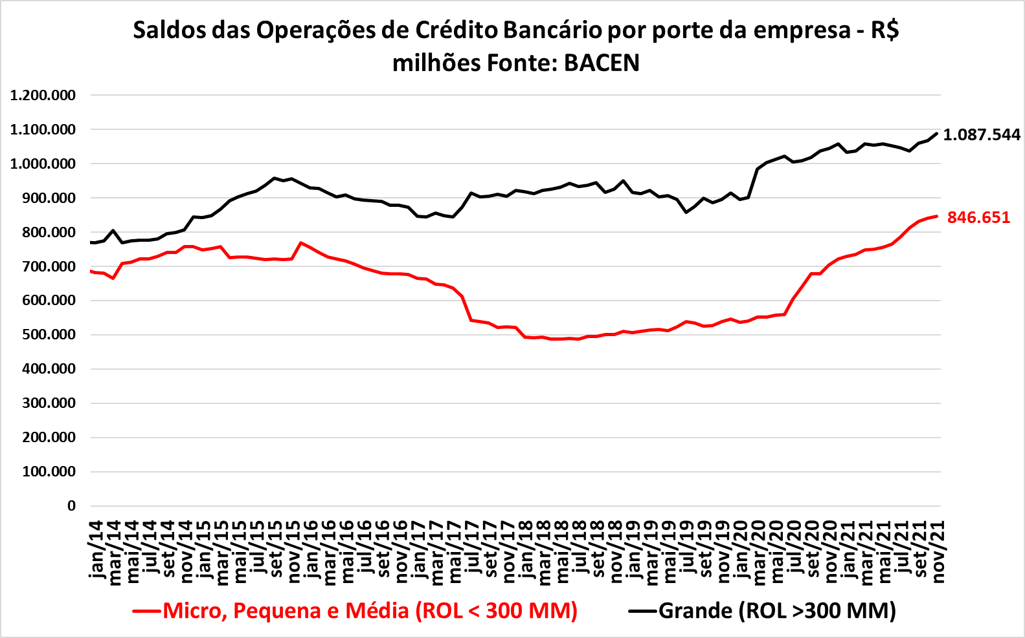
A partir de 06/2020 o crédito para as PME (ROL<R$300MM) apresentou forte alta ; as grandes empresas (ROL>300MM) tiveram forte concessão de crédito desde 01/2020 e acumulam estoque maior que as PME.
Fonte: Bacen
Fipe - Fundação Instituto de Pesquisas Econômicas
16

Slide 17
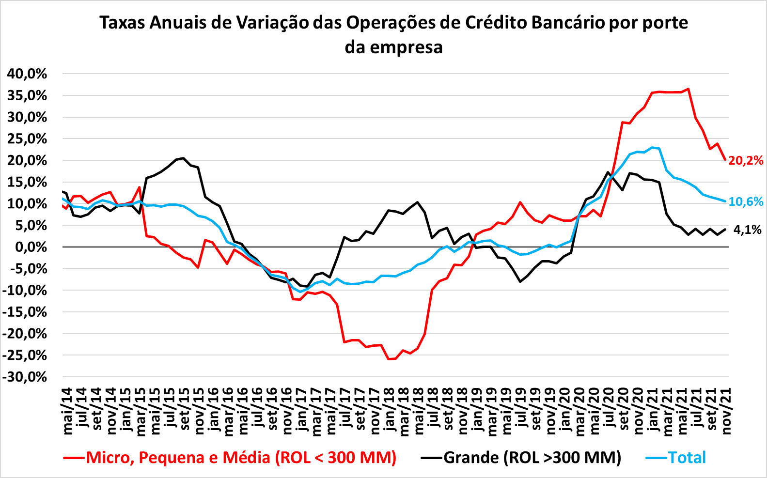
As grandes empresas estão com operações bancárias de crédito em alta (+4,1% em nov/2021) e as pequenas e médias crescem mais em relação a uma base menor (+20,2% em nov/2021). O crédito devido a pandemia foi alocado em maior proporção para as grandes empresas, mas a partir de junho de 2020 vê-se grande aumento no pequeno porte.
Fonte: Bacen

Slide 18
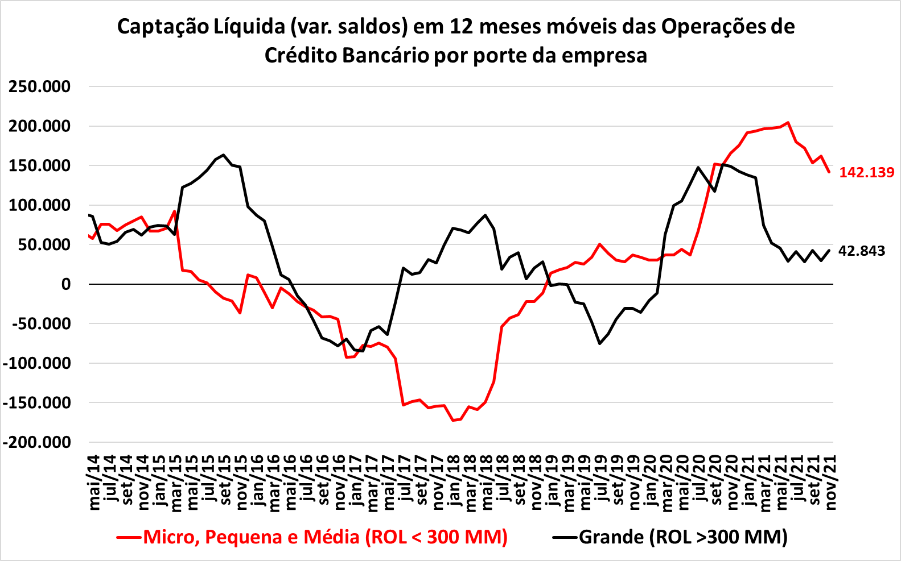
Em novembro de 2021, as pequenas e médias empresas tem captação líquida superior ao valor das grandes empresas.
Fonte: Bacen

Slide 19
4. Custo de capital próprio e de dívida

Slide 20
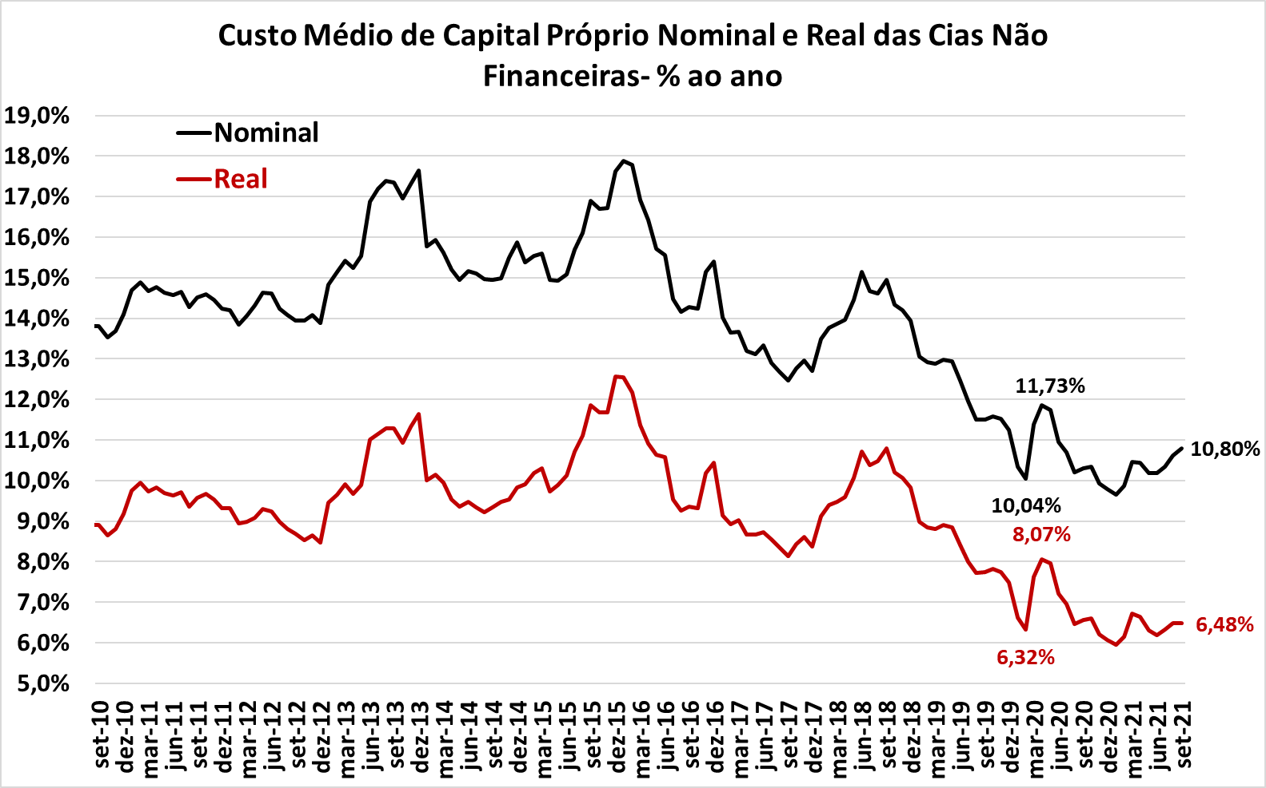
O Custo de capital próprio tem pequena alta em setembro de 2021
Fonte: CEMEC Fipe (BACEN, ANBIMA, CVM, B3, Federal Reserve, Damodaran e Demonstrativos Financeiros de Entidades Não Financeiras)

Slide 21
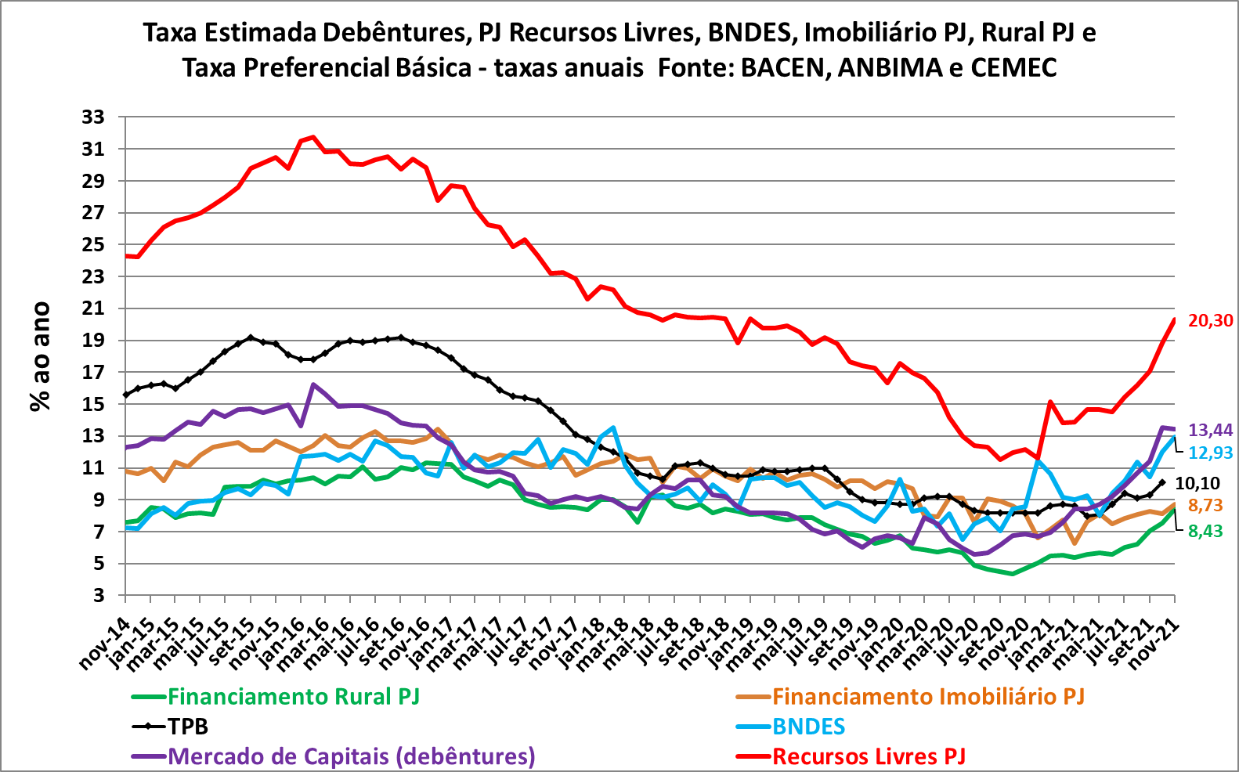
Aumento da taxa de juros SELIC faz subir juros de todos instrumentos.
Fonte: BACEN, CEMEC, ANBIMA – Elaboração CEMEC

Slide 22
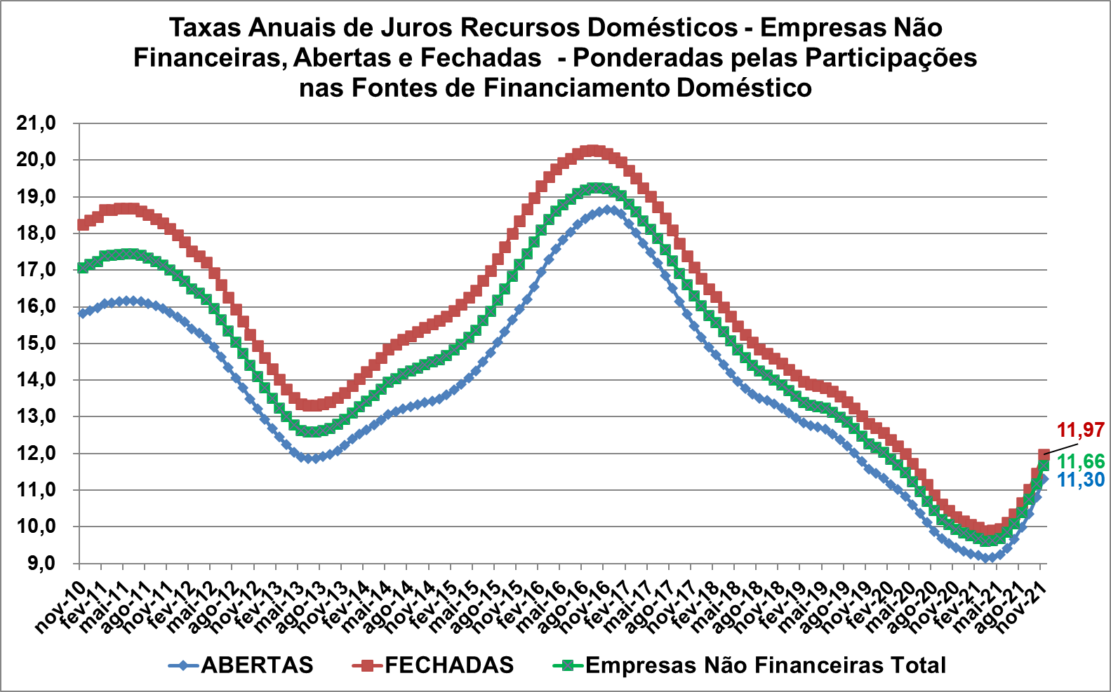
Empresas abertas tem mais acesso as fontes de recursos mais baratas e custos de financiamento menores que as fechadas
Fonte: Contas Financeiras CEMEC (BACEN, ANBIMA, CVM, B3 e Demonstrativos Financeiros de Entidades Não Financeiras)

Slide 23
5. Evolução do exigível financeiro por estoques das fonte de recursos (*)
(*) Estimativas do Modelo de Contas Financeiras do CEMEC Fipe

Slide 24
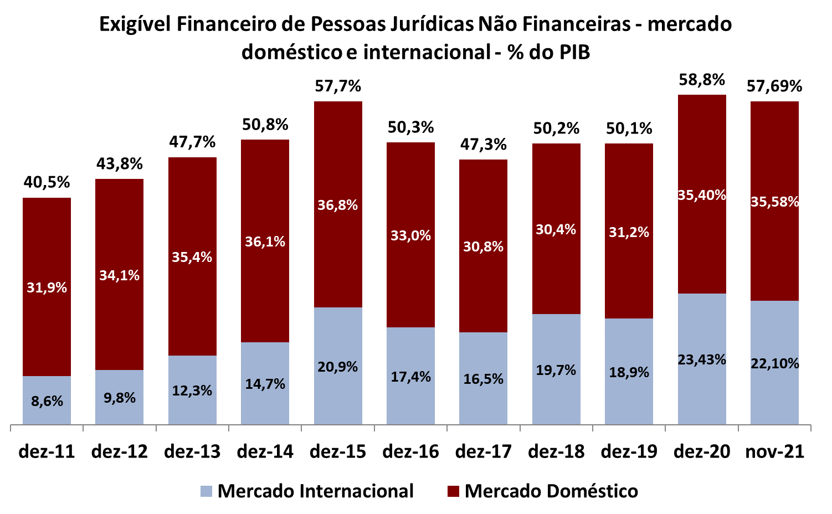
Mercado doméstico ainda avança em 2021
Fonte: Contas Financeiras CEMEC (BACEN, ANBIMA, CVM, B3 e Demonstrativos Financeiros de Entidades Não Financeiras)

Slide 25
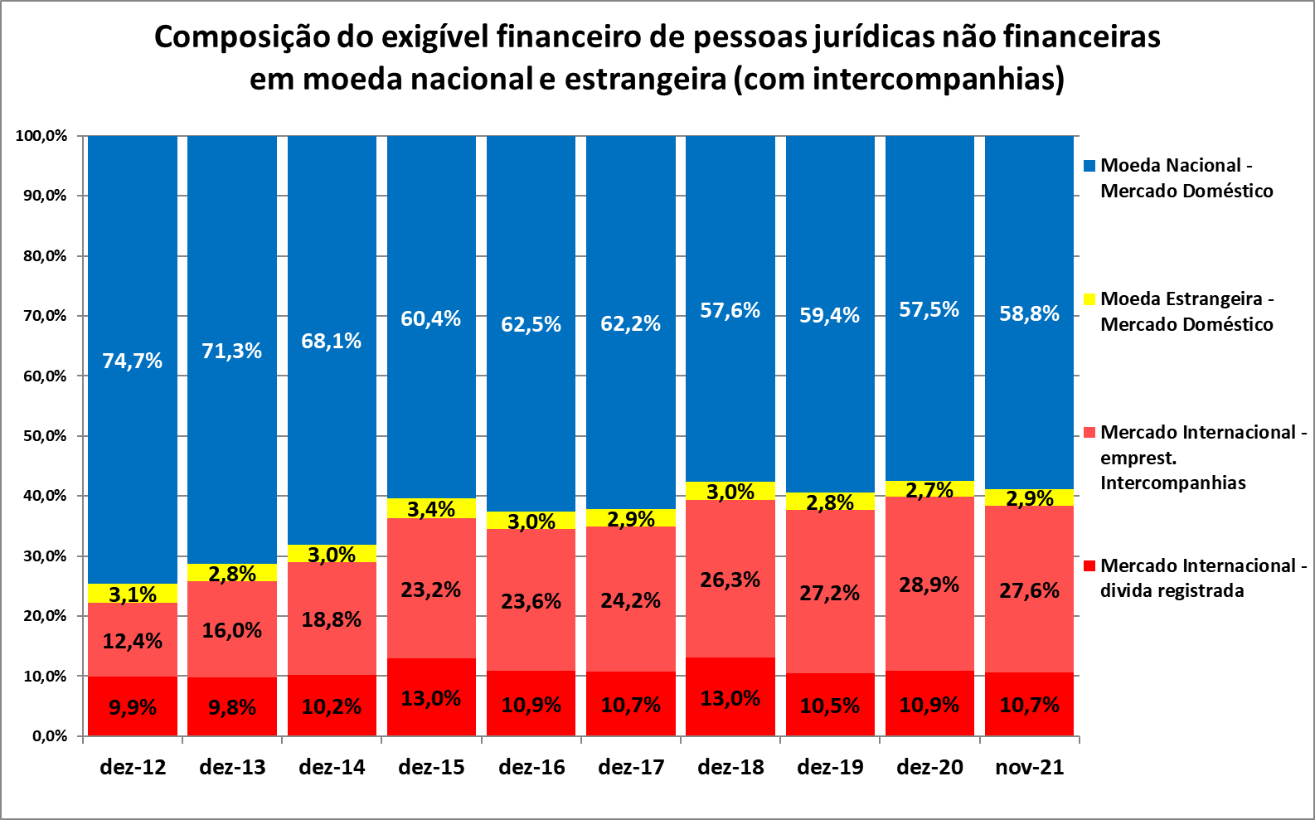
Participação de dívida em moeda estrangeira ou indexada a câmbio é de 41,2 % da dívida total das empresas não financeiras em novembro de 2021.
Fonte: Contas Financeiras CEMEC (BACEN, ANBIMA, CVM, B3 e Demonstrativos Financeiros de Entidades Não Financeiras)

Slide 26
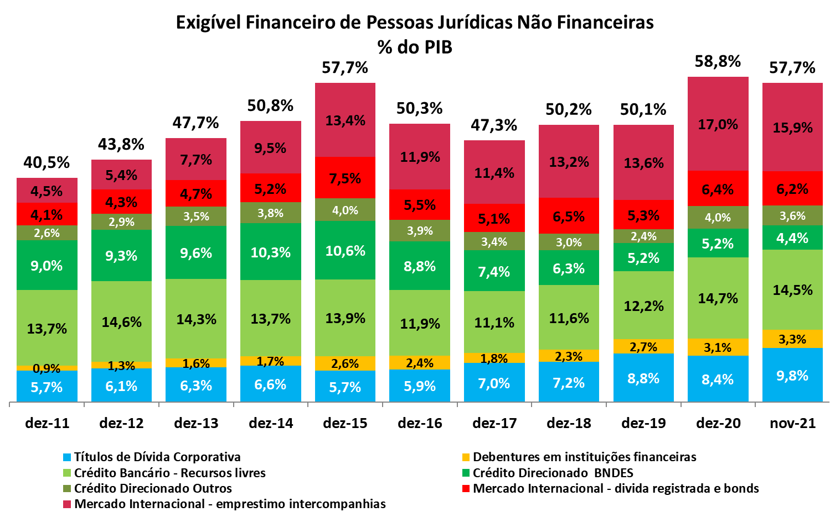
Saldo de crédito de recursos do BNDES (verde médio) em relação ao PIB é o menor desde 2011, enquanto o saldo de dívida corporativa é o maior da série. Mercado internacional está inflado devido ao câmbio.
Fonte: Contas Financeiras CEMEC (BACEN, ANBIMA, CVM, B3 e Demonstrativos Financeiros de Entidades Não Financeiras)

Slide 27
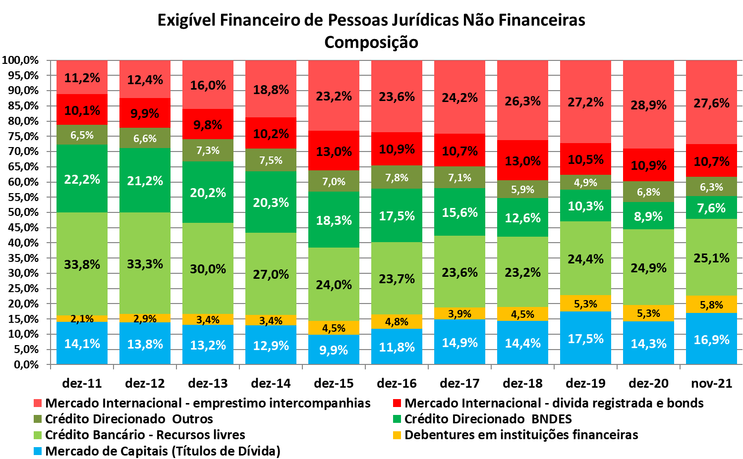
Mudança de composição da dívida das empresas reflete aumento do saldo externo e queda da participação do crédito direcionado BNDES.
Fonte: Contas Financeiras CEMEC (BACEN, ANBIMA, CVM, B3 e Demonstrativos Financeiros de Entidades Não Financeiras)

Slide 28
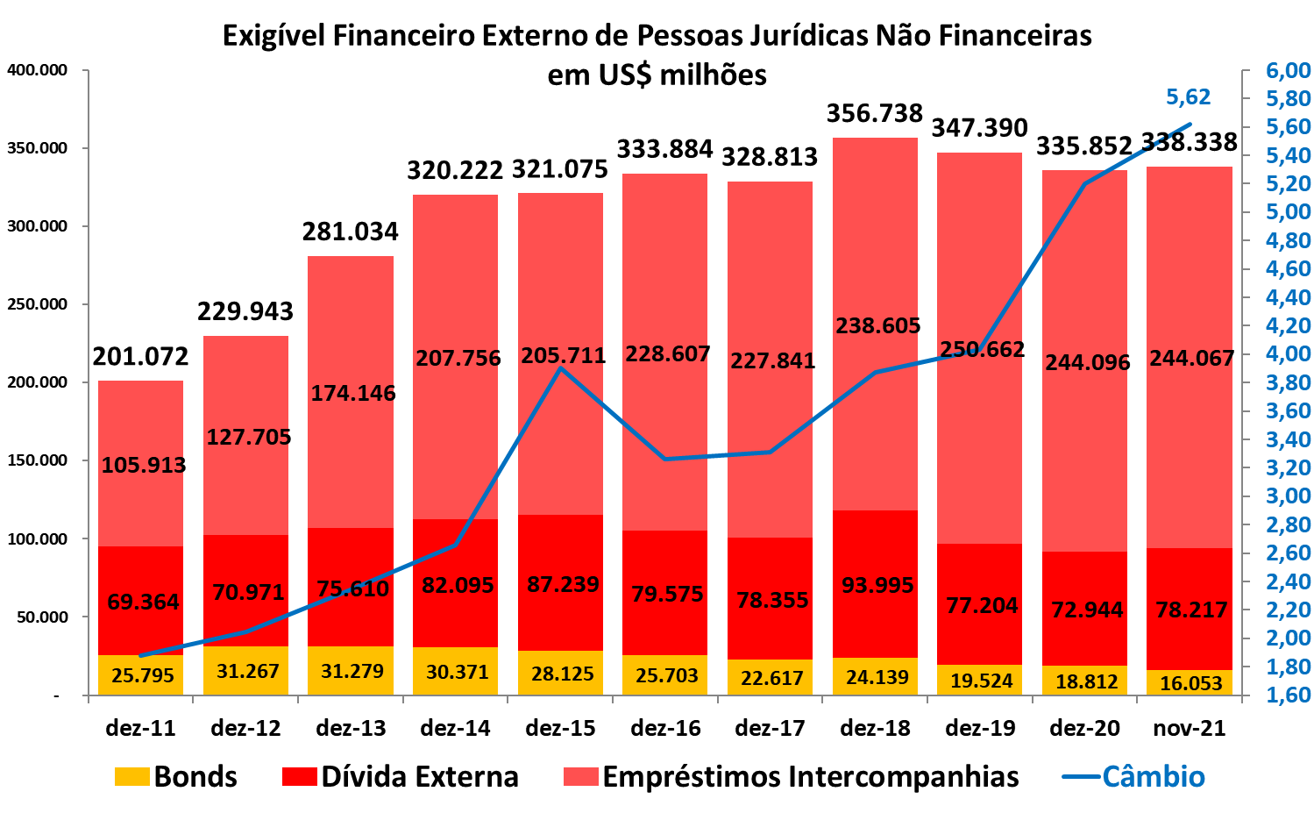
O aumento de participação do saldo de recursos captados no mercado internacional a partir de junho de 2018 reflete basicamente o impacto do aumento da taxa de câmbio utilizada para a conversão da dívida em moeda estrangeira.
Fonte: Contas Financeiras CEMEC (BACEN, ANBIMA, CVM, B3 e Demonstrativos Financeiros de Entidades Não Financeiras)

Slide 29
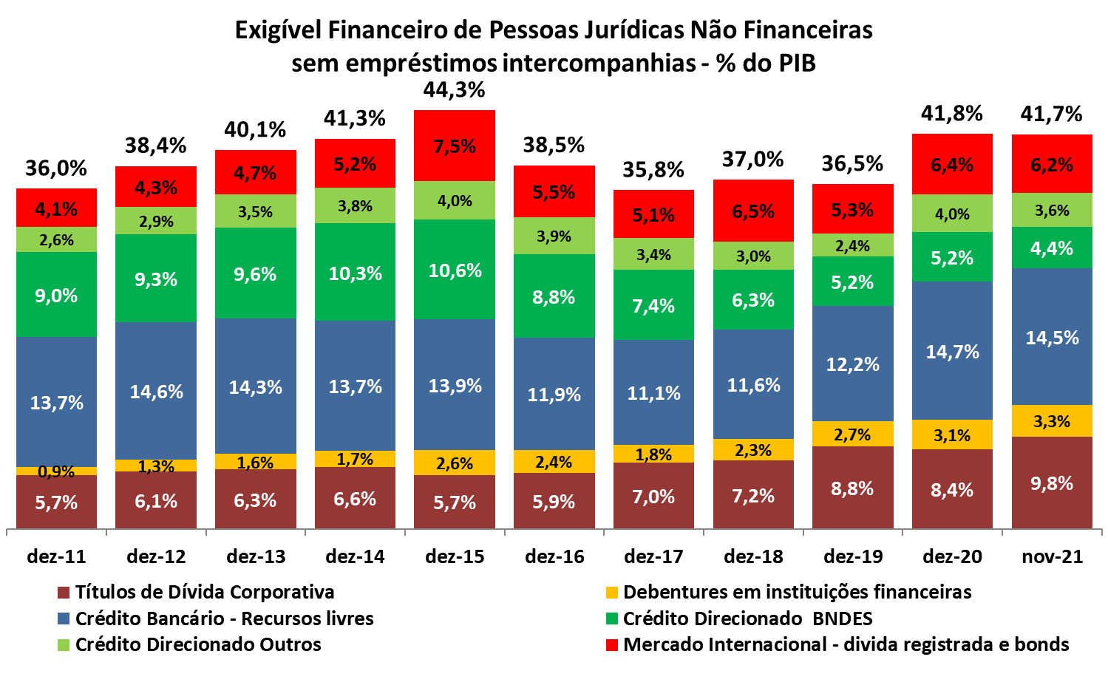
Sem empréstimos intercompanhias o saldo de novembro/2021 é superior a dez/2016 e equivalente a dez/2020.
Fonte: Contas Financeiras CEMEC (BACEN, ANBIMA, CVM, B3 e Demonstrativos Financeiros de Entidades Não Financeiras)

Slide 30
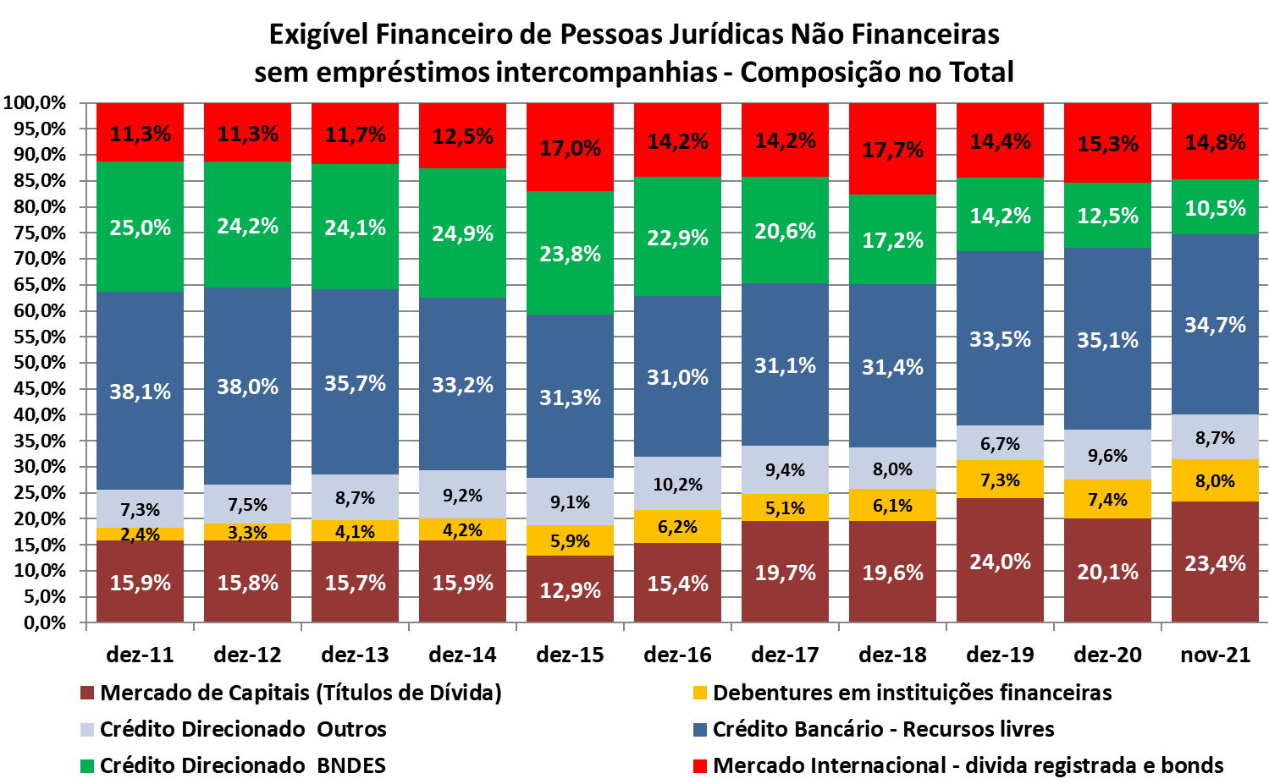
Mudança de composição da dívida das empresas reflete aumento do saldo de dívida corporativa e recursos livres e queda da participação do crédito direcionado BNDES.
Fonte: Contas Financeiras CEMEC (BACEN, ANBIMA, CVM, B3 e Demonstrativos Financeiros de Entidades Não Financeiras)

Slide 31
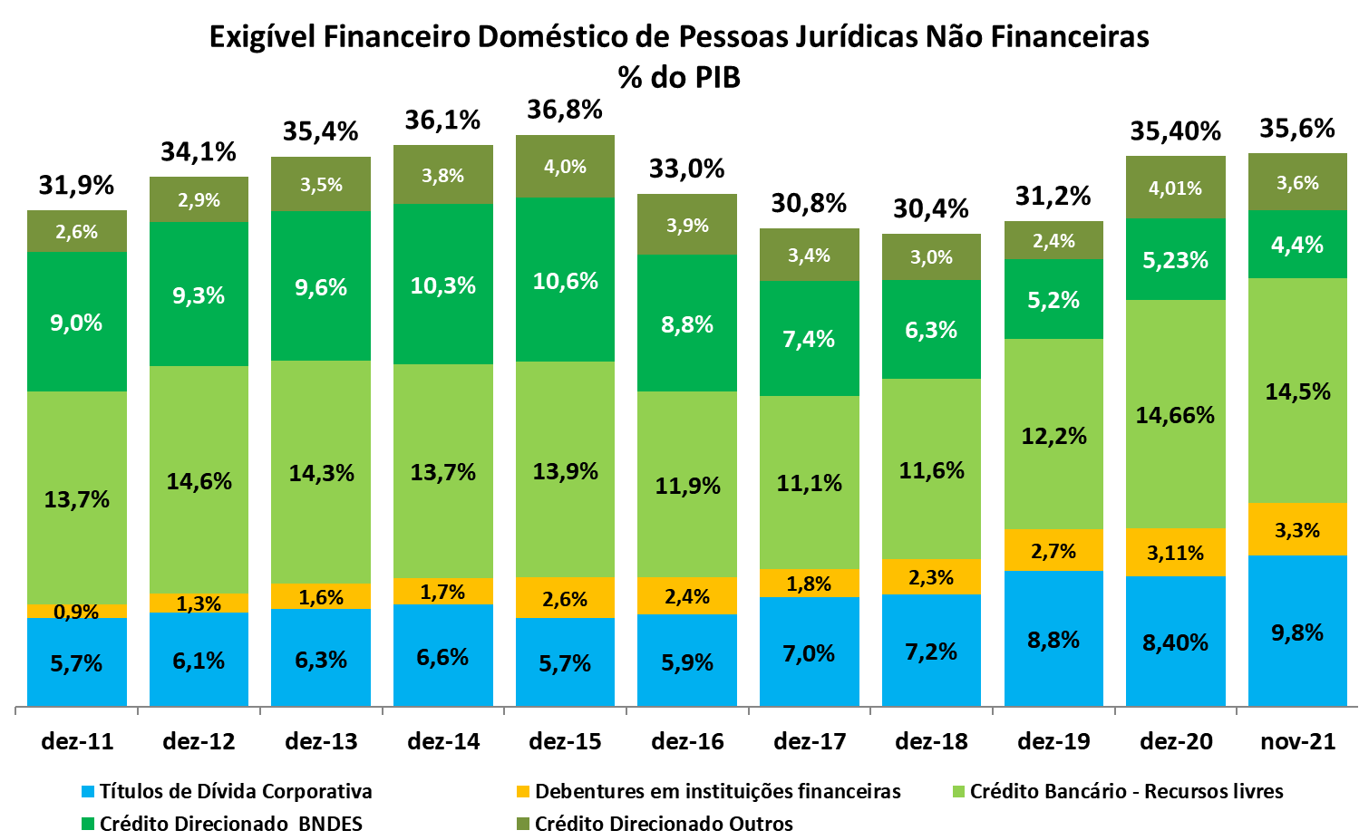
No mercado doméstico, em novembro/2021, há crescimento de recursos de dívida corporativa e queda nas demais fontes.
Fonte: Contas Financeiras CEMEC (BACEN, ANBIMA, CVM, B3 e Demonstrativos Financeiros de Empresas)

Slide 32
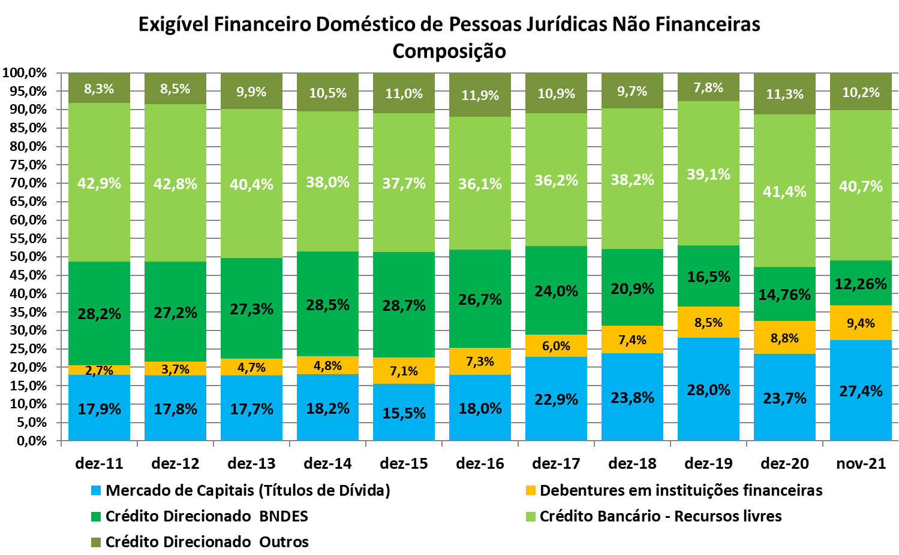
A participação de dívida corporativa no exigível das empresas é a maior da série
Fonte: Contas Financeiras CEMEC (BACEN, ANBIMA, CVM, B3 e Demonstrativos Financeiros de Entidades Não Financeiras)

Slide 33
A participação do saldo de crédito direcionado bancário que era dominante em 12/2016 (51,6%) cedeu espaço para o saldo de crédito de recursos livres que saltou para 64,4% em 11/2021
COMPOSIÇÃO DO SALDO DE CRÉDITO DOMÉSTICO BANCÁRIO %
CRÉDITO | 12/2016 | 11/2021 | VARIAÇÃO p.p.
Direcionado | 51,6% | 35,6% | -16,07%
Recursos livres | 48,4% | 64,4% | 16,07%
Soma | 100,0% | 100,0% | ----
Fonte: Contas Financeiras CEMEC (BACEN, ANBIMA, CVM, B3 e Demonstrativos Financeiros de Entidades Não Financeiras)

Slide 34
A participação do saldo de recursos não direcionados tomados no mercado doméstico na forma de crédito de recursos livres e títulos de dívida do mercado de capitais salta de 61,4% em 12/2016 para 77,5% em 11/2021.
COMPOSIÇÃO DO SALDO DE RECURSOS TOMADOS NO MERCADO DOMÉSTICO - CRÉDITO BANCÁRIO E MERCADO DE DÍVIDA CORPORATIVA %
FONTE DE RECURSOS | 12/2016 | 11/2021 | VARIAÇÃO p.p.
1. Crédito direcionado | 38,60% | 22,48% | -16,12%
2.Crédito recursos livres | 36,10% | 40,71% | 4,61%
3.Titulos de dívida corporativa | 25,30% | 36,82% | 11,52%
Alocados pelo mercado (2+3) | 61,40% | 77,52% | 16,12%
Soma | 100,0% | 100,0% | -
Fonte: Contas Financeiras CEMEC (BACEN, ANBIMA, CVM, B3 e Demonstrativos Financeiros de Entidades Não Financeiras)

Slide 35
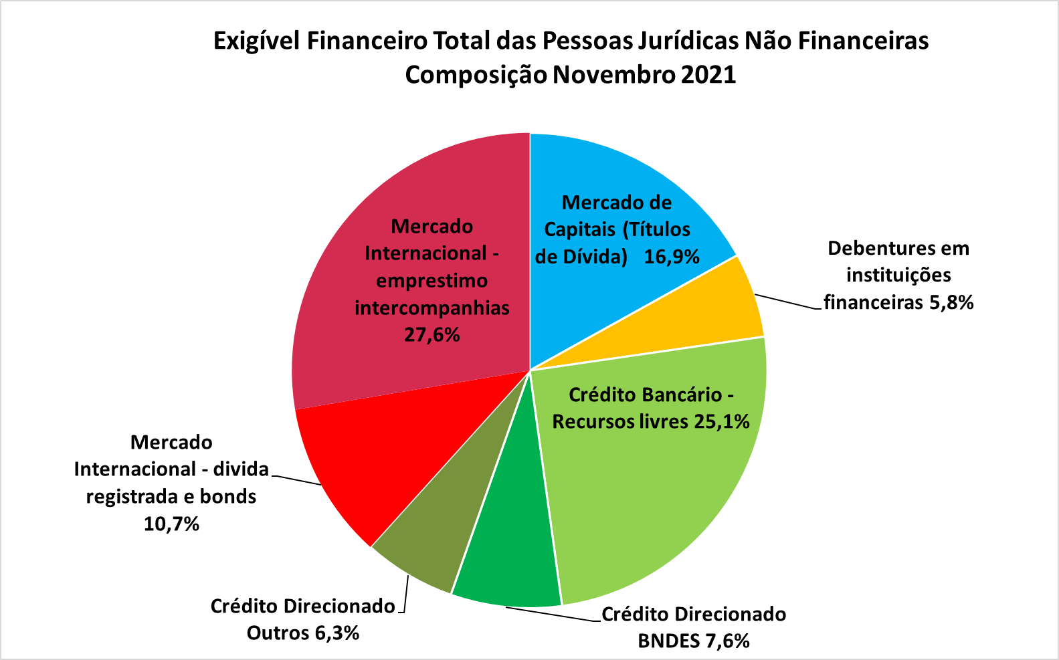
Composição do Exigível Financeiro de Todas as Empresas Não Financeiras Brasileiras em novembro de 2021
Fonte: Contas Financeiras CEMEC (BACEN, ANBIMA, CVM, B3 e Demonstrativos Financeiros de Entidades Não Financeiras)

Slide 36
6. Recursos do mercado de capitais

Slide 37
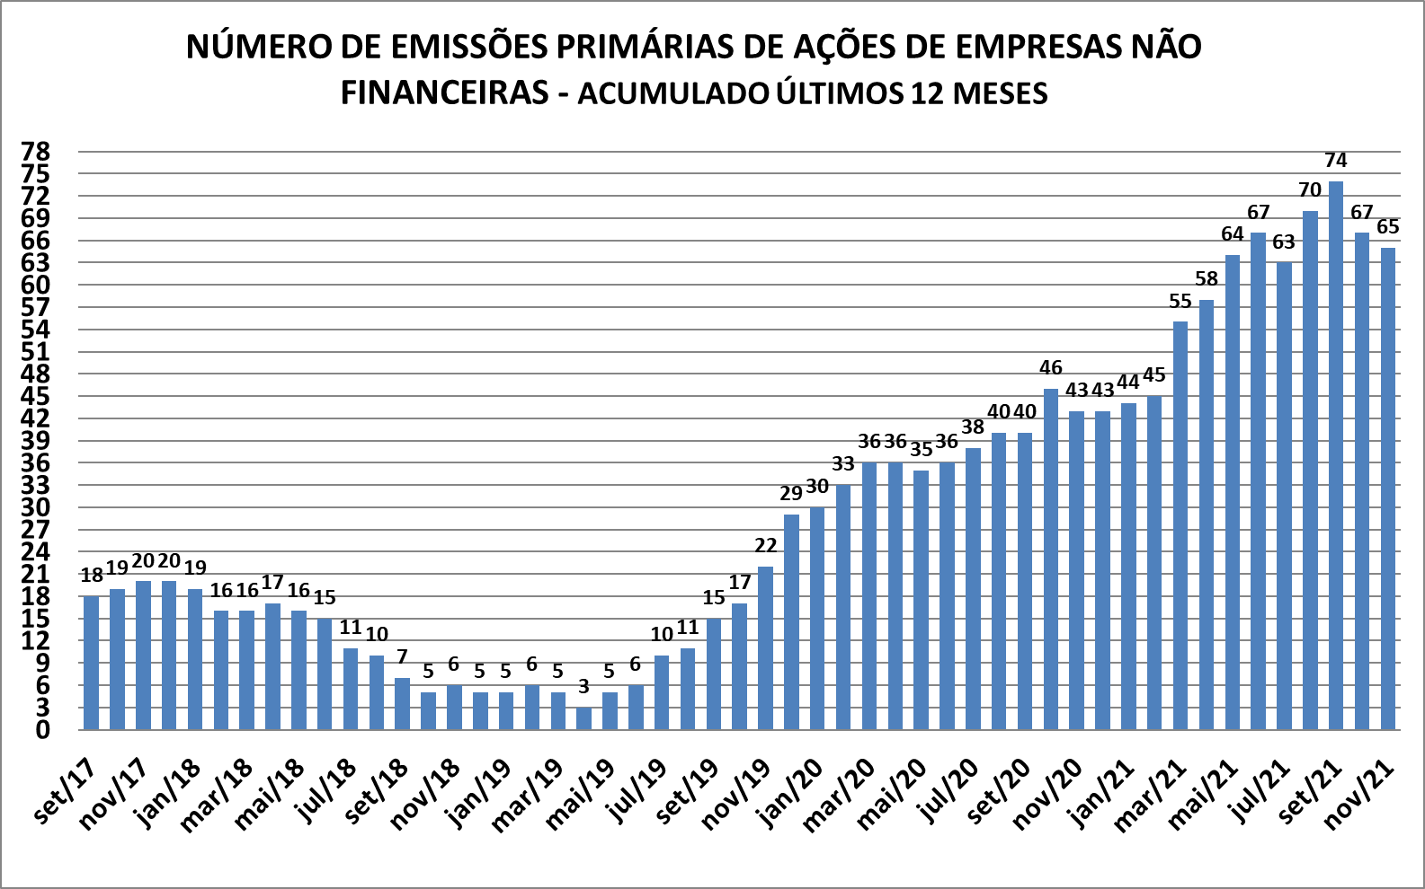
As emissões primárias de ações continuam apresentando grande crescimento.
Fonte: CVM e Anbima Elaboração: CEMEC Fipe

Slide 38
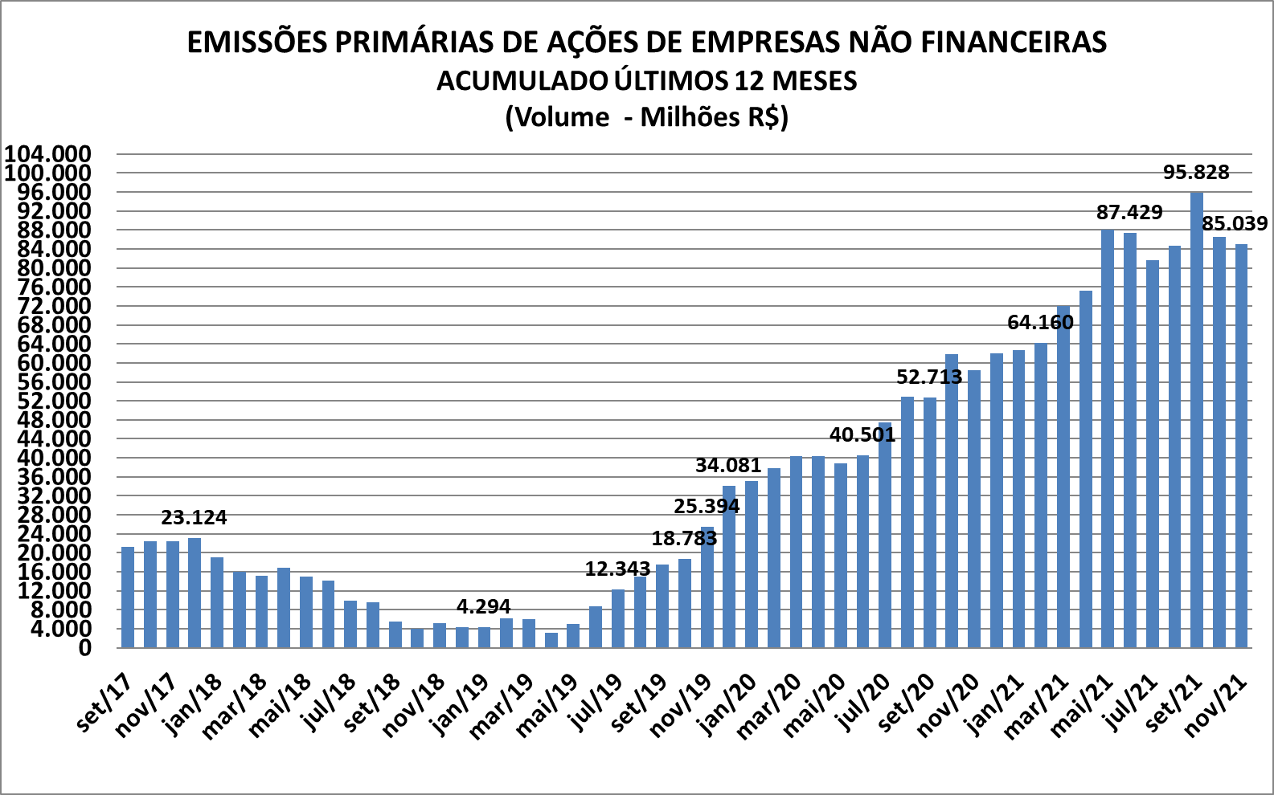
As emissões primárias de ações continuam apresentando grande crescimento.
Fonte: CVM e Anbima Elaboração: CEMEC Fipe
Fipe - Fundação Instituto de Pesquisas Econômicas
38

Slide 39
Emissões de Títulos de Dívida Corporativa
Saldo em R$ Milhões Nominais | nov-20 |  | ago-21 |  | nov-21 |  | Variação 12 meses |  | Variação 3 meses
Alternativas | Valores R$ | Composição % | Valores R$ | Composição % | Valores R$ | Composição % | Valor | % | Valor | %
Debêntures não leasing | 595.469 | 64,0% | 617.506 | 60,3% | 674.623 | 59,9% | 79.154 | 13,3% | 57.117 | 9,2%
Notas Promissórias | 35.841 | 3,9% | 31.159 | 3,0% | 32.537 | 2,9% | -3.304 | -9,2% | 1.379 | 4,4%
FIDC | 37.873 | 4,1% | 68.641 | 6,7% | 86.914 | 7,7% | 49.041 | 129,5% | 18.273 | 26,6%
Títulos de Atividade Imobiliária (CRI,CCIM) | 203.903 | 21,9% | 232.197 | 22,7% | 247.522 | 22,0% | 43.619 | 21,4% | 15.324 | 6,6%
Títulos de Atividades de Exportação (NCE,Export Notes) | 4.012 | 0,4% | 2.674 | 0,3% | 2.674 | 0,2% | -1.338 | -33,3% | 0 | 0,0%
Títulos da Atividade Agrícola (CDCA, CRA) | 53.627 | 5,8% | 72.510 | 7,1% | 82.545 | 7,3% | 28.918 | 53,9% | 10.035 | 13,8%
Títulos de Dívida Corporativa | 930.726 | 100,0% | 1.024.687 | 100,0% | 1.127.106 | 100,0% | 196.380 | 21,1% | 102.419 | 10,0%
Fonte: CVM e Anbima Elaboração: CEMEC Fipe

Slide 40
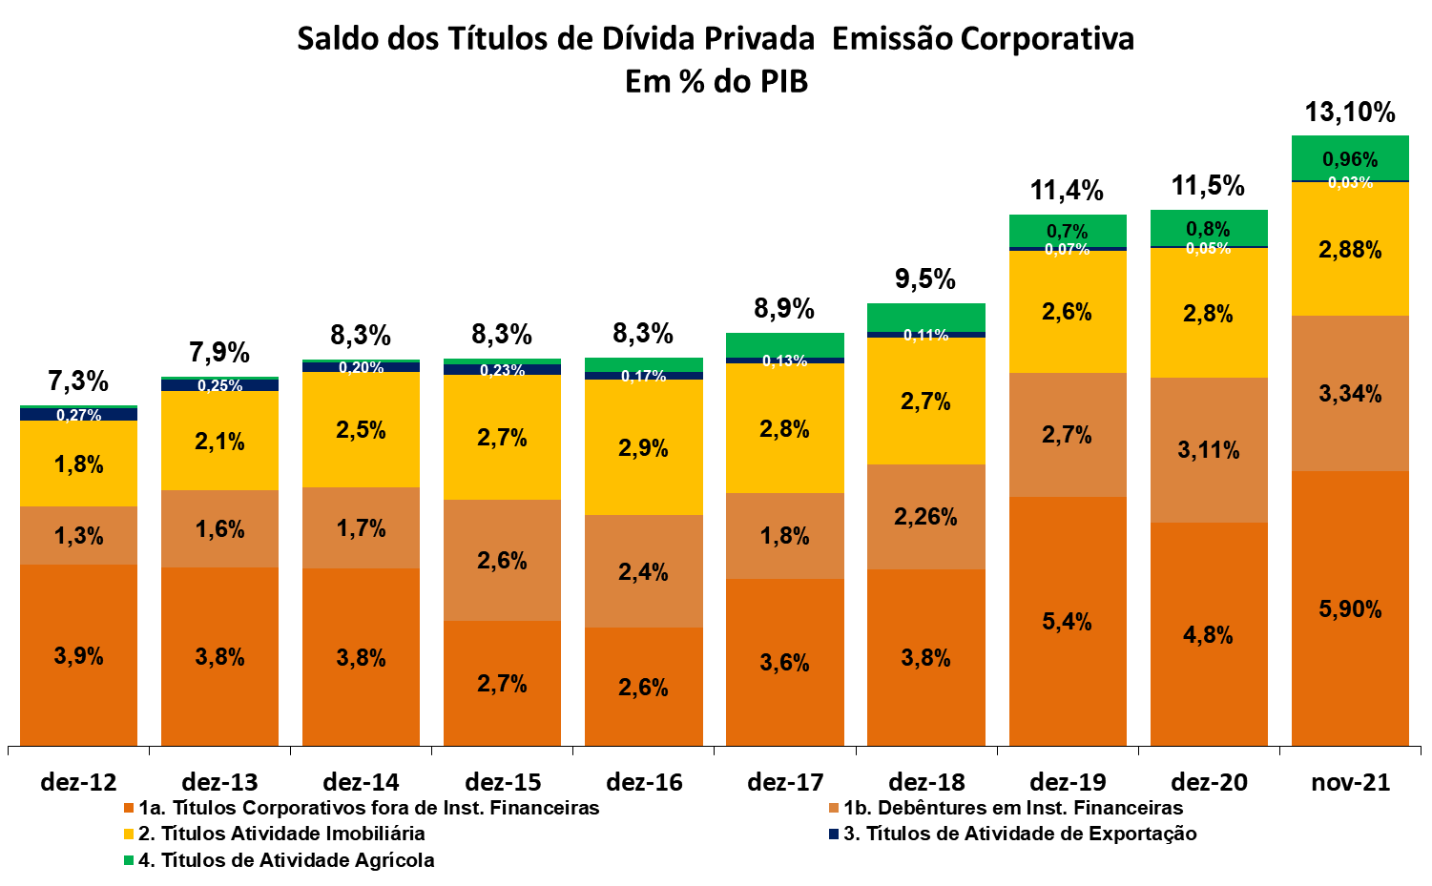
Grande crescimento do saldo de títulos de divida corporativa em 2021 deve-se ao crescimento da colocação de debêntures.
Fonte: CVM e Anbima Elaboração: CEMEC Fipe

Slide 41
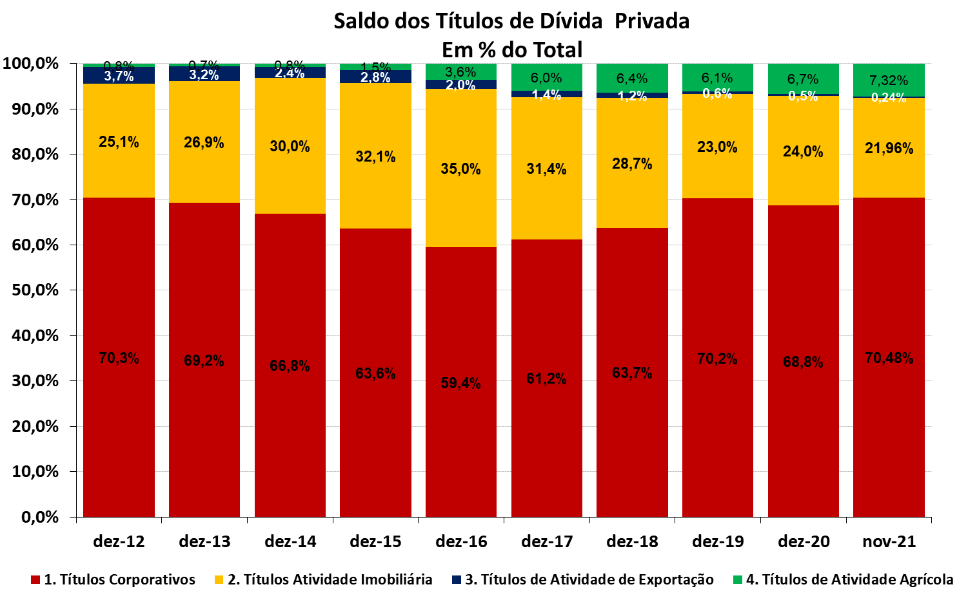
Em novembro/2021 o saldo de títulos corporativos atinge 70,5% do total de títulos de dívida.
Fonte: CVM e Anbima Elaboração: CEMEC Fipe

Slide 42
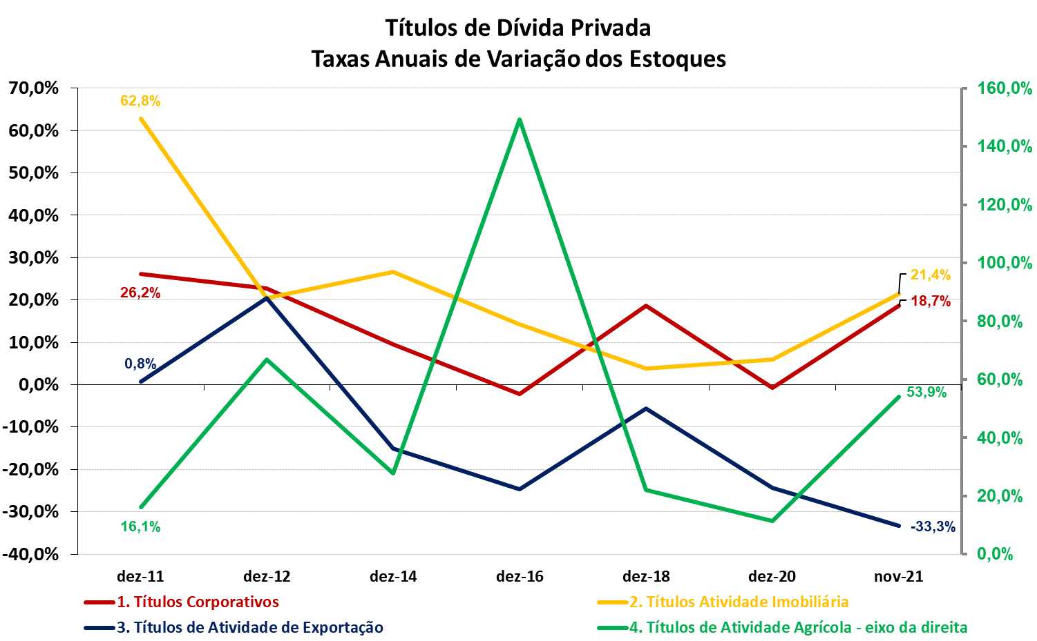
Fonte: CVM e Anbima Elaboração: CEMEC Fipe

Slide 43
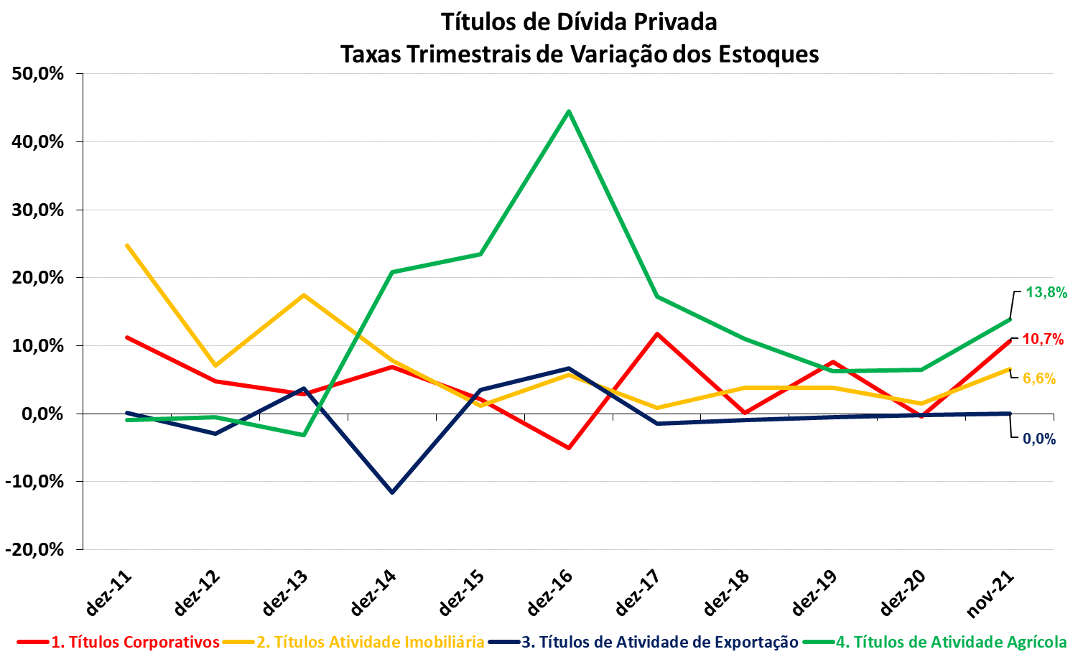
Fonte: CVM e Anbima Elaboração: CEMEC Fipe

Slide 44
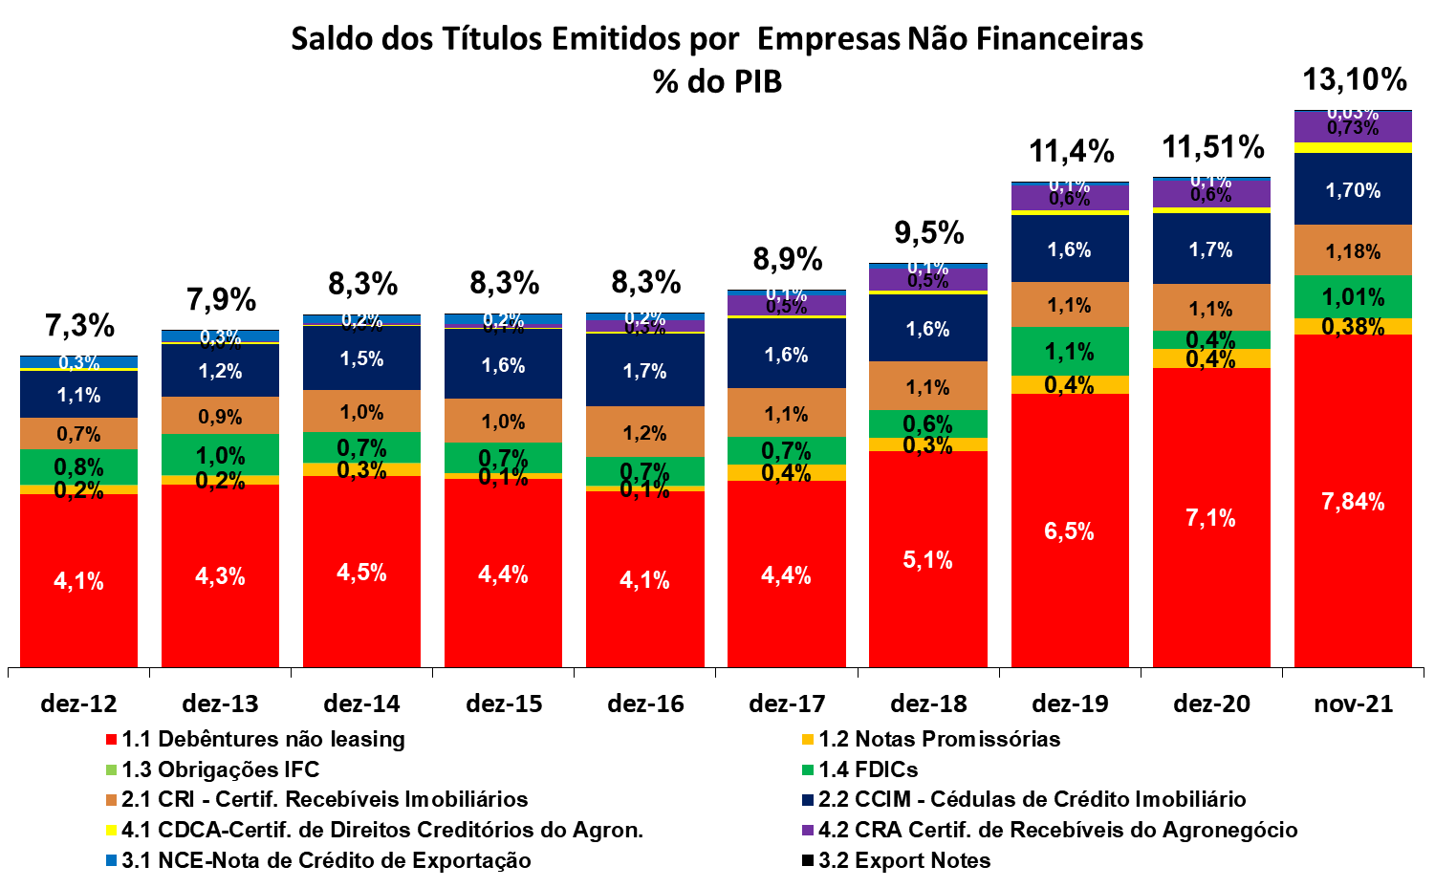
Fonte: CVM e Anbima Elaboração: CEMEC Fipe

Slide 45
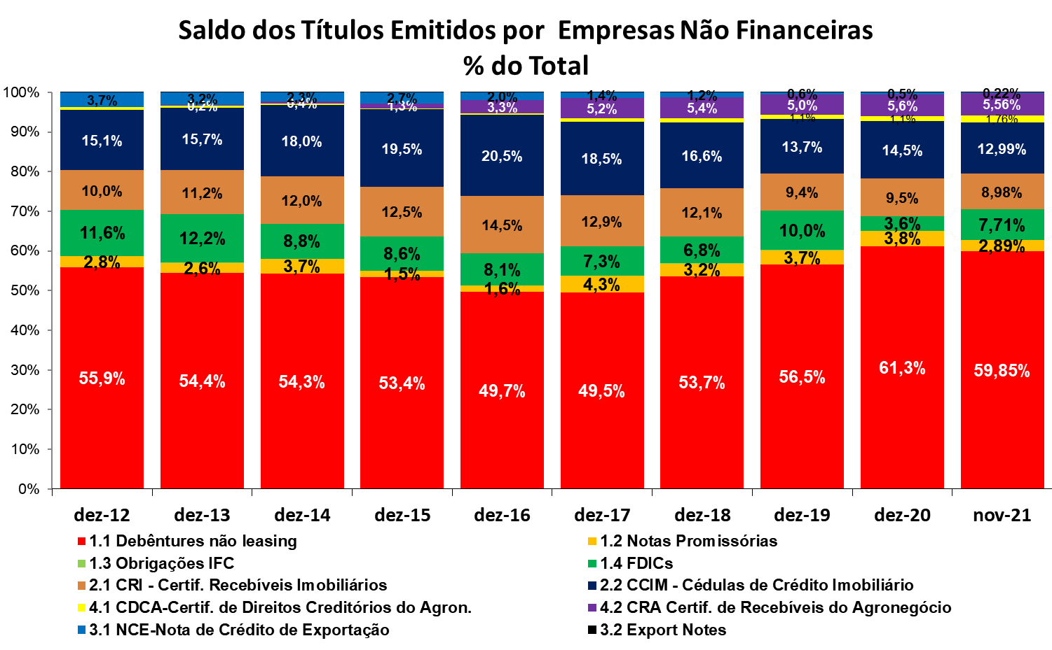

Slide 46
7. Recursos de crédito bancário

Slide 47
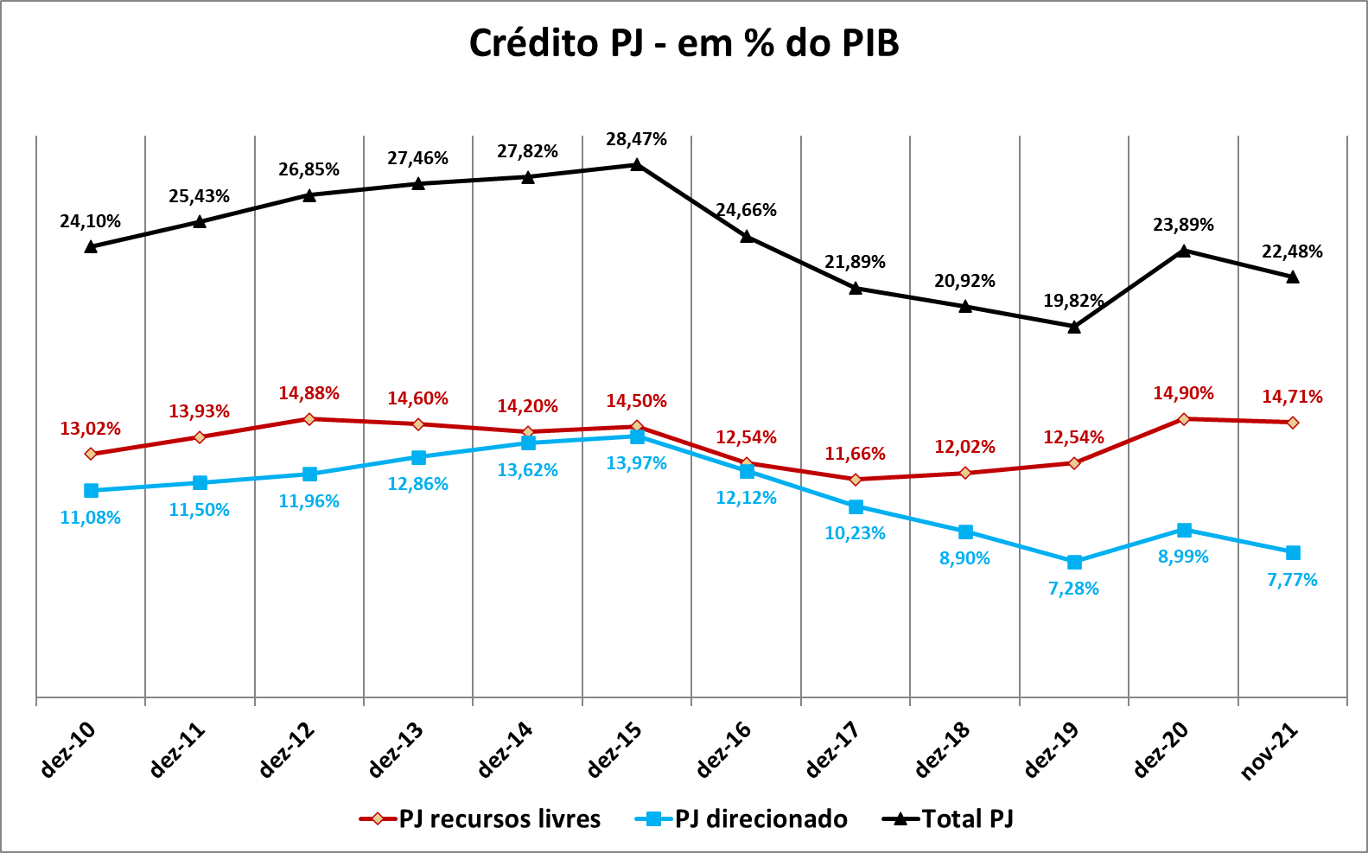
Em novembro/2021 o saldo de crédito bancário PJ atinge 22,5% do PIB com queda em relação a dez/2020
Fonte: Bacen Elaboração: CEMEC Fipe

Slide 48
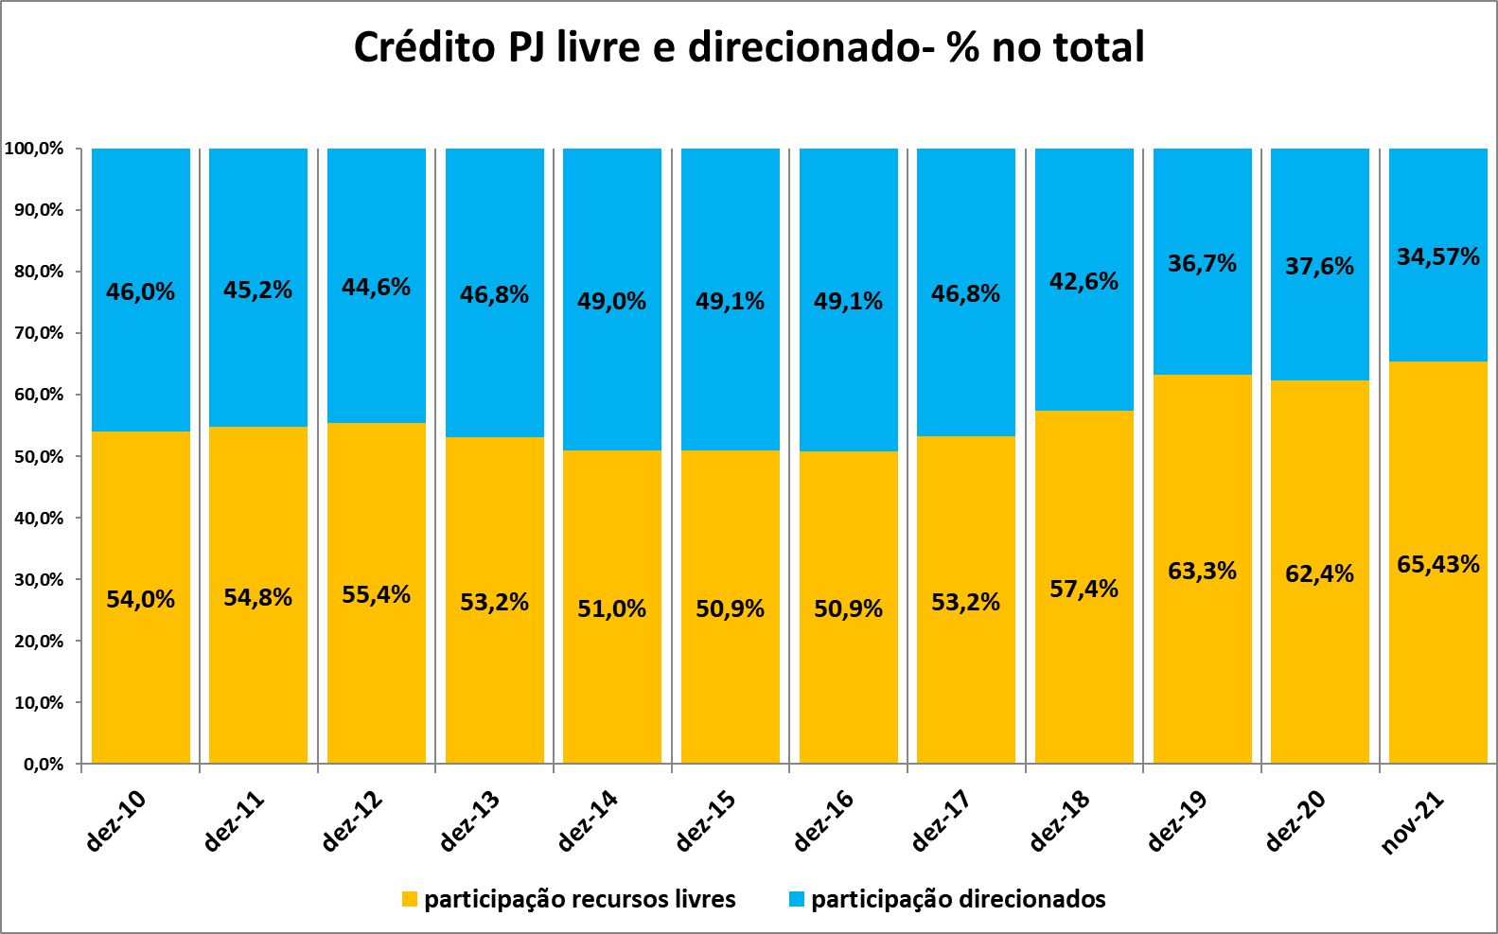
Fonte: Bacen Elaboração: CEMEC Fipe

Slide 49
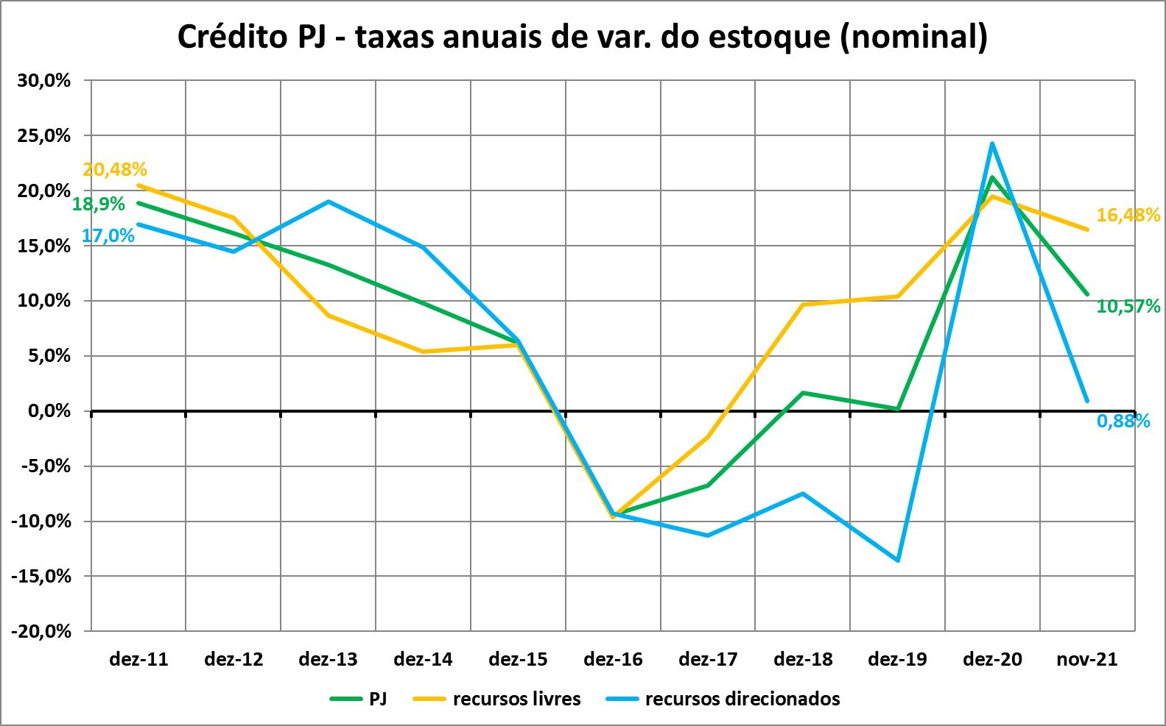
Fonte: Bacen Elaboração: CEMEC Fipe

Slide 50
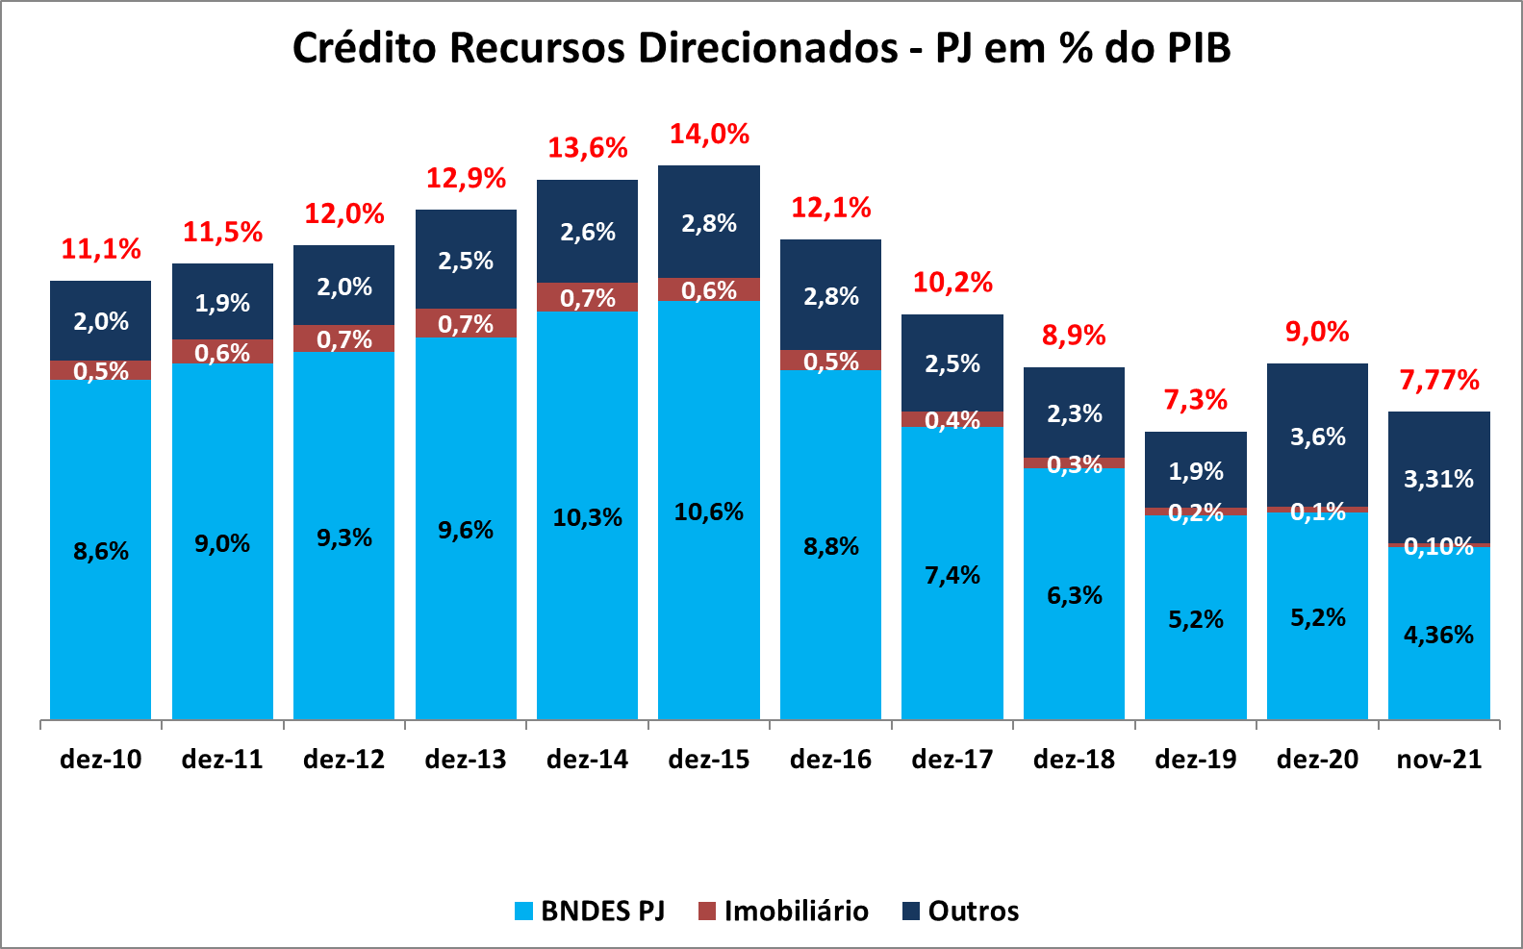
Fonte: Bacen Elaboração: CEMEC Fipe

Slide 51
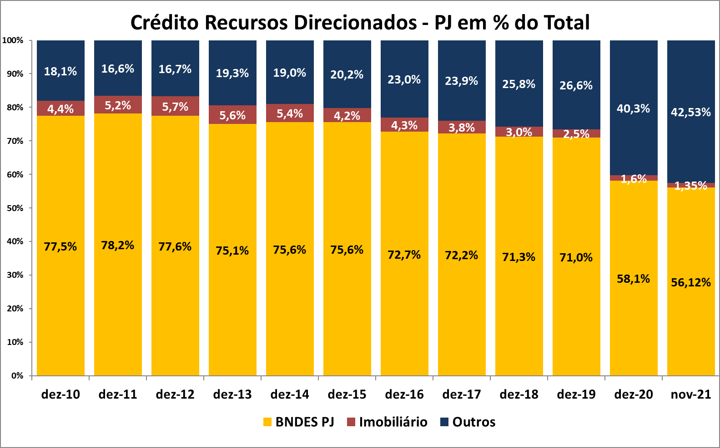
Fonte: Bacen Elaboração: CEMEC Fipe

Slide 52
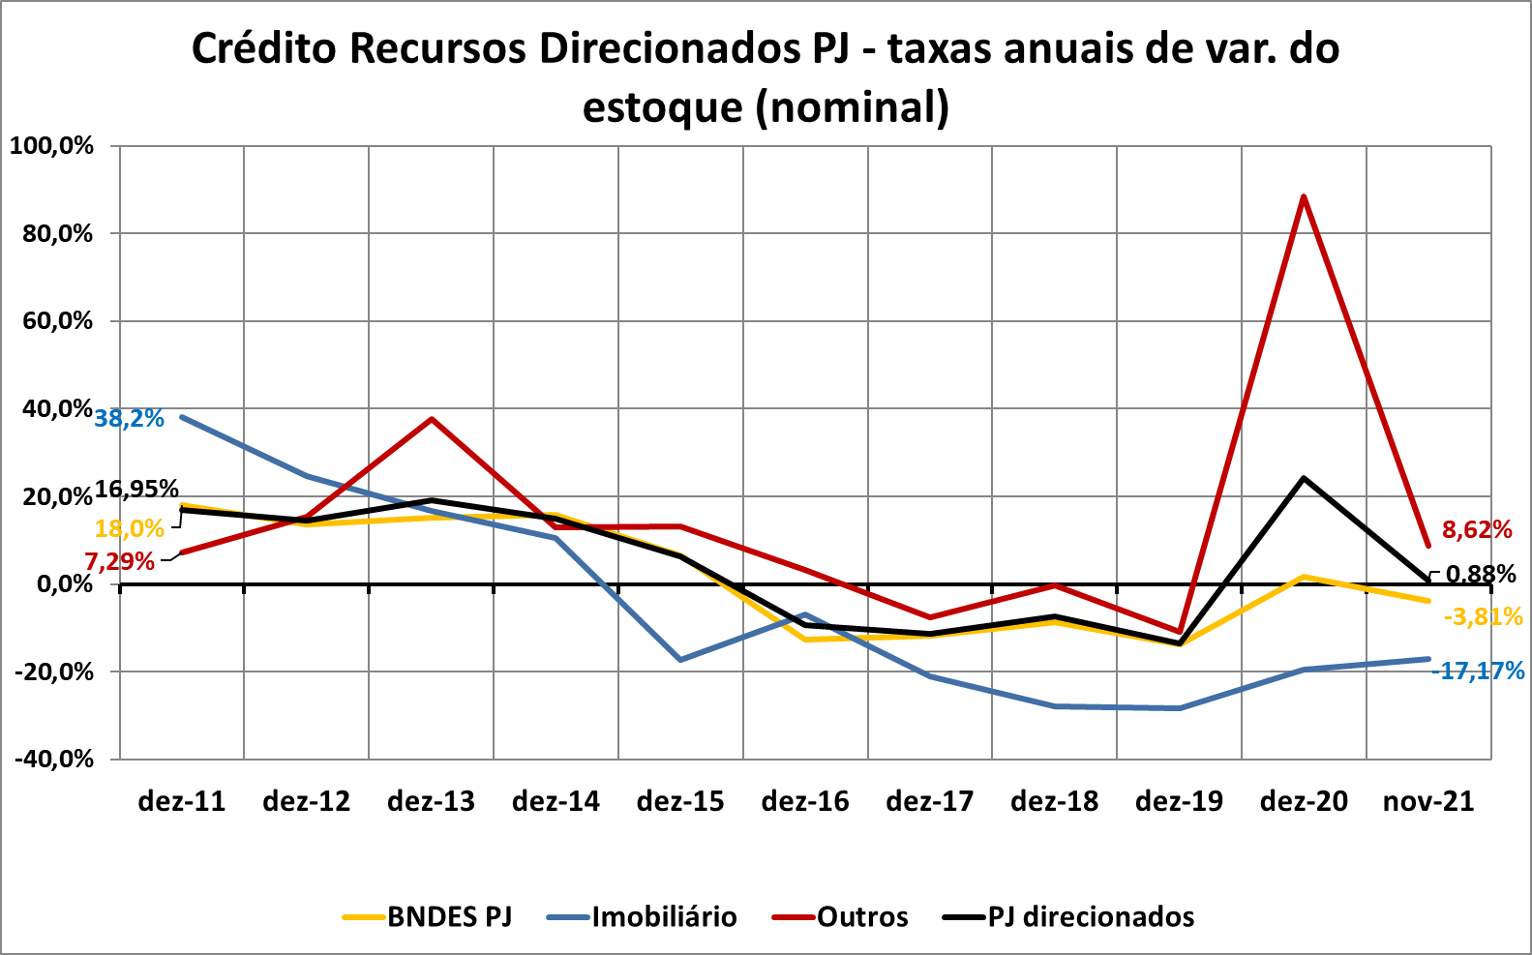
Crédito outros direcionados PJ (rural, microcrédito e outros) tem elevado crescimento
Fonte: Bacen Elaboração: CEMEC Fipe

Slide 53
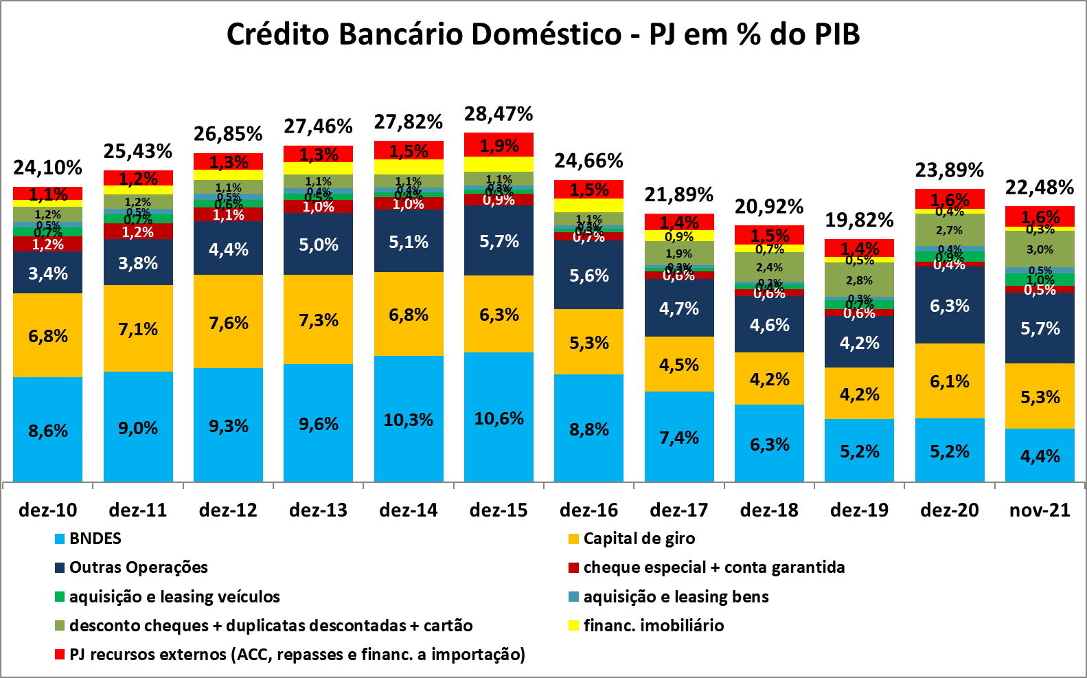
Fonte: Bacen Elaboração: CEMEC Fipe

Slide 54
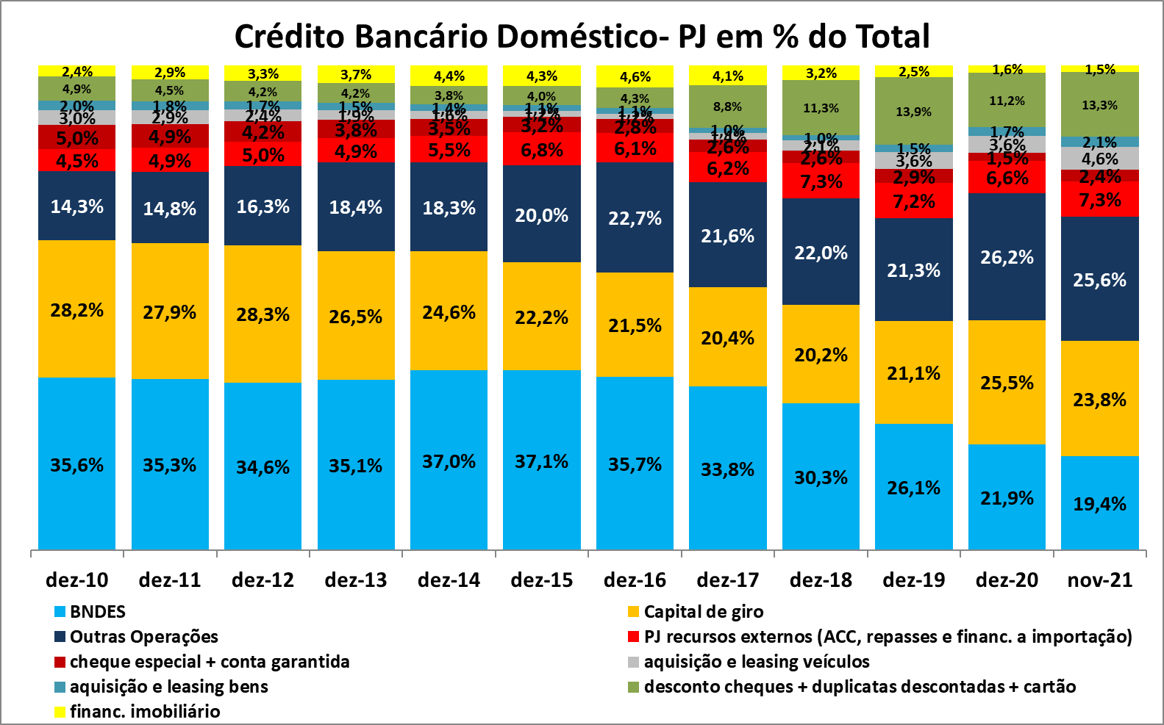
Fonte: Bacen Elaboração: CEMEC Fipe

Slide 55
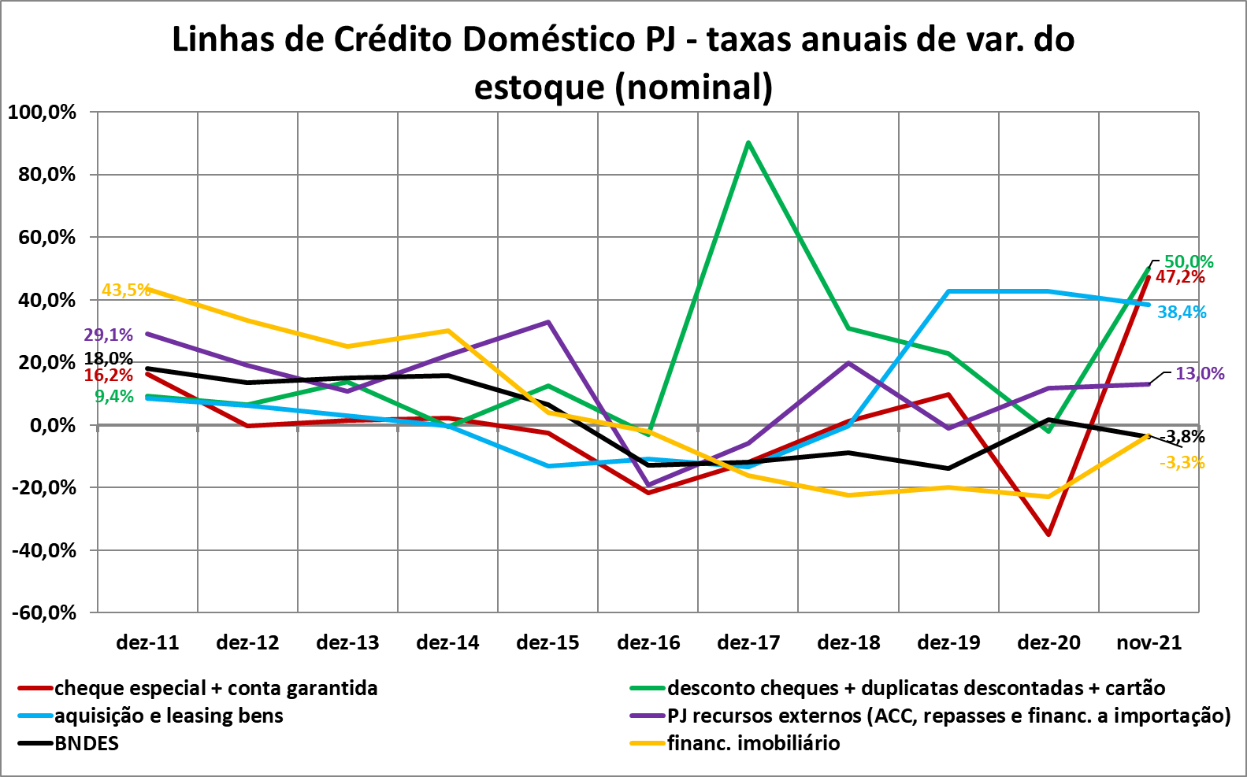
Fonte: Bacen Elaboração: CEMEC Fipe

Slide 56
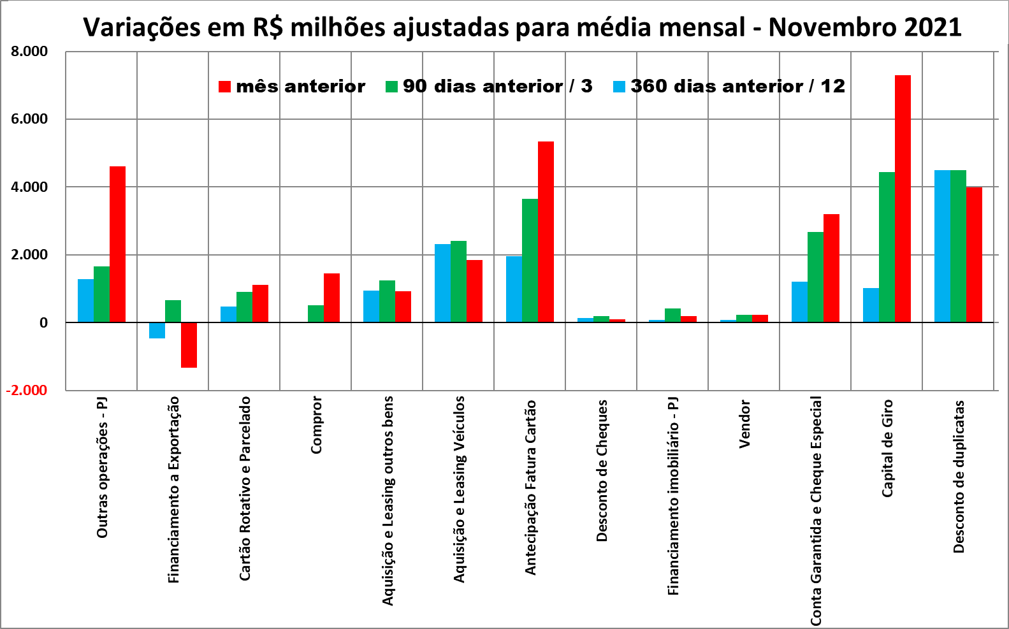
Aumento de capital de giro, antecipação de cartão de crédito e outras
Fonte: Bacen Elaboração: CEMEC Fipe

Slide 57
O CEMEC FIPE não se responsabiliza pelo uso dessas informações como base para decisões relacionadas com investimento ou desinvestimento ou qualquer outra que possa causar algum prejuízo, de qualquer natureza, aos usuários da informação.
As opiniões emitidas nesta publicação são de inteira e exclusiva responsabilidade dos autores, não exprimindo, necessariamente, o ponto de vista do Centro de Estudos de Mercado de Capitais da FIPE. Todos os dados utilizados foram obtidos das fontes citadas e podem sofrer revisões. A publicação foi produzida com as informações existentes em janeiro de 2021.
Dúvidas e Comentários:
cemec@fipe.org.br
Equipe Técnica:
Diretor: Carlos Antonio Rocca
Superintendente Técnico: Lauro Modesto Santos Jr.
Analistas: Marly Paes e Fernando M. Fumagalli

